Slide 1
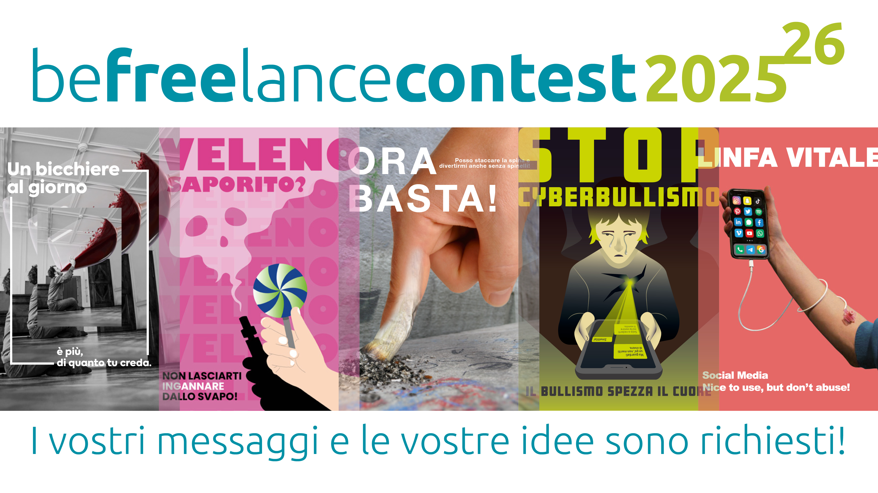
Notes:
Da 16 anni, ogni due o tre anni si tiene il concorso «befreelance-contest».
Quest'anno giunge alla sua settima edizione.
Si cercano messaggi di prevenzione creativi sotto forma di bozzetti per manifesti.
Tra tutti i bozzetti inviati saranno selezionate le idee migliori, che in un secondo tempo vengono ulteriormente perfezionate e trasformate sotto forma di manifesti e animazioni di 10 secondi da grafiche e grafici in formazione.

Slide 2
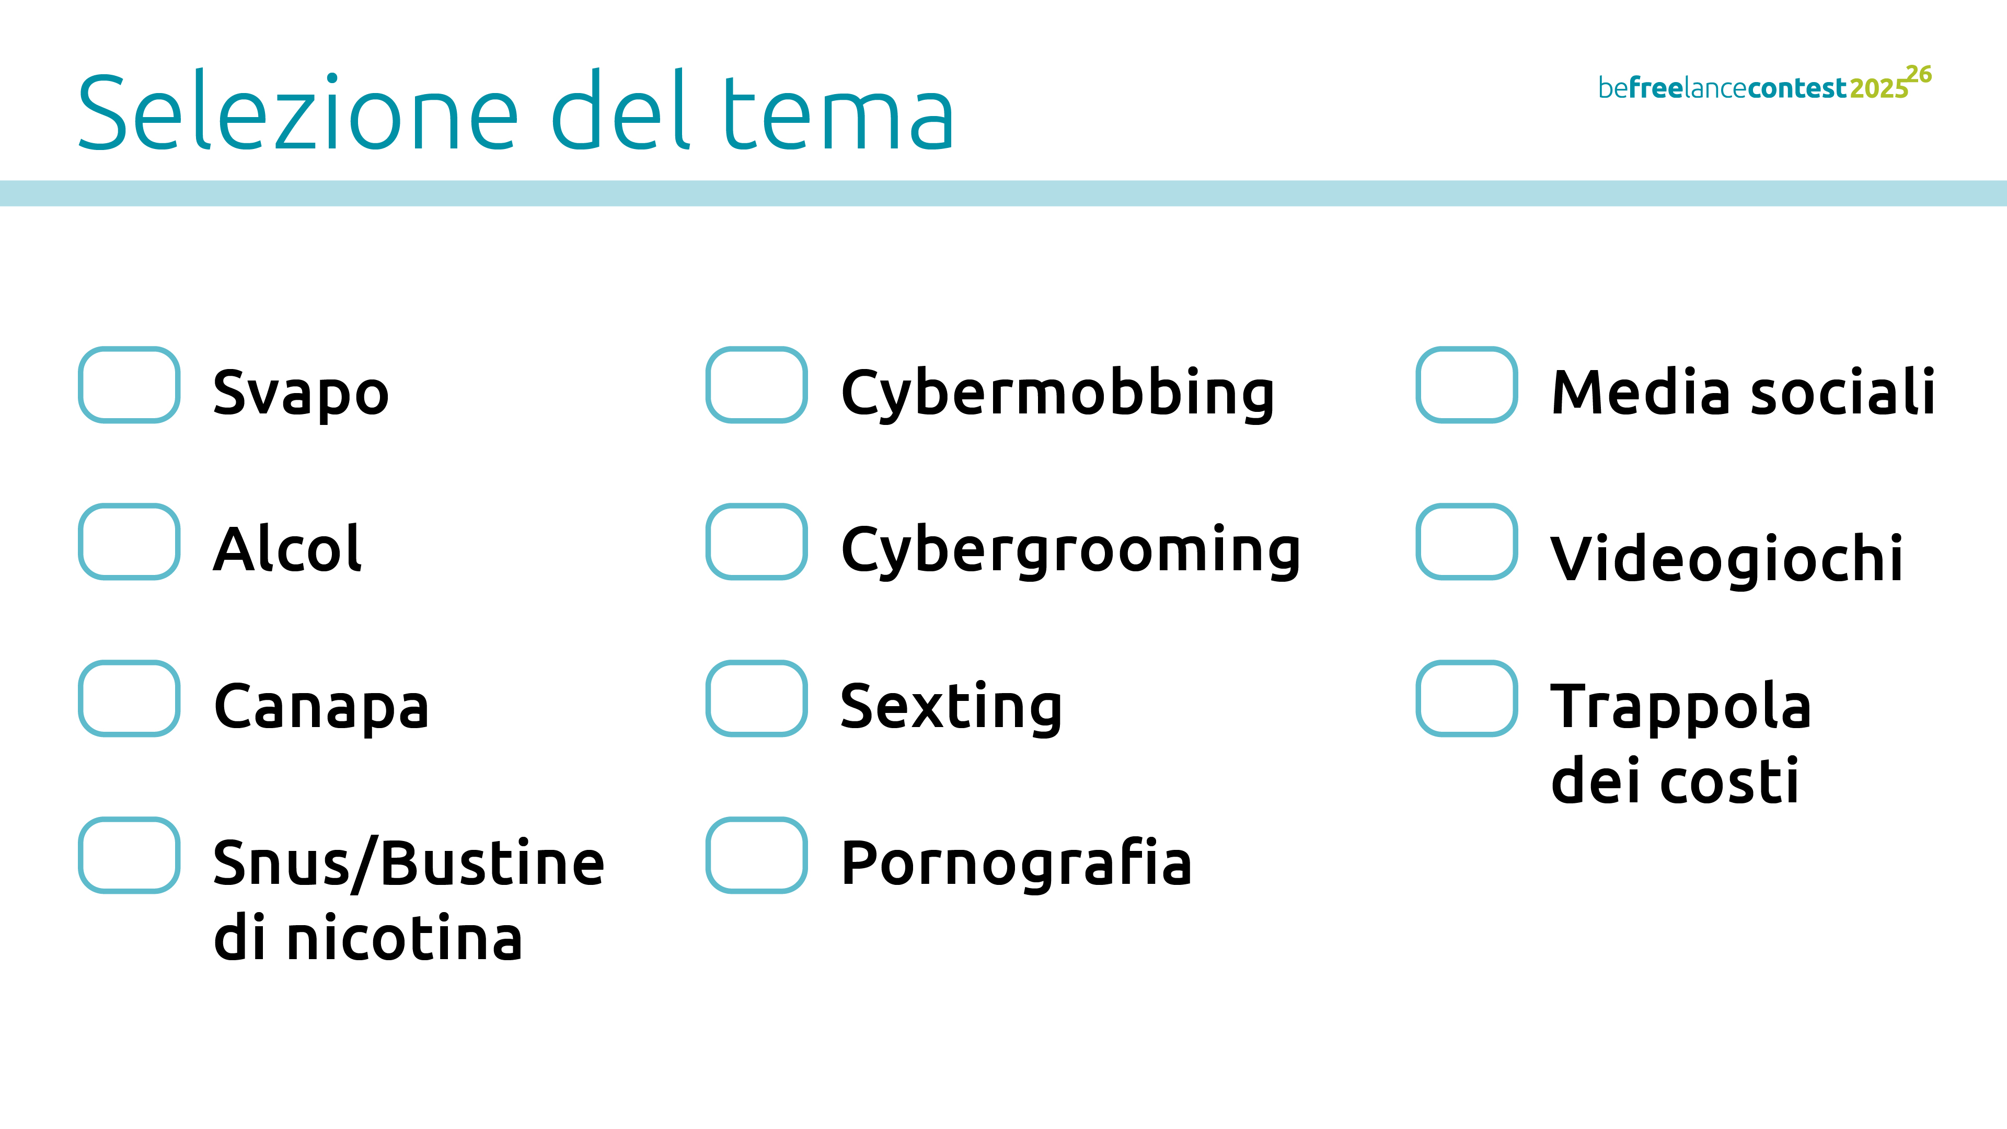
Notes:
Per questo settimo concorso si cercano idee per manifesti sui seguenti temi
-Svapo
-Alcol
-Canapa
-Snus/bustine di nicotina
-Cyberbullismo
-Cybergrooming*
-Sexting**
-Consumo di pornografia
-Social media
-Videogiochi
-Trappola die costi***
* Il cybergrooming è il processo attraverso il quale gli adulti avvicinano bambini o adolescenti tramite Internet con l'obiettivo di manipolarli o sfruttarli a fini sessuali.
** Il sexting è la creazione di immagini sessualmente esplicite di se stessi e l'invio di immagini, video o messaggi a sfondo sessuale tramite dispositivi elettronici, spesso smartphone o social media.
***Trappola dei costi per gli acquisti in-app, noti anche come acquisti in-game, in particolare nei giochi apparentemente gratuiti.

Slide 3
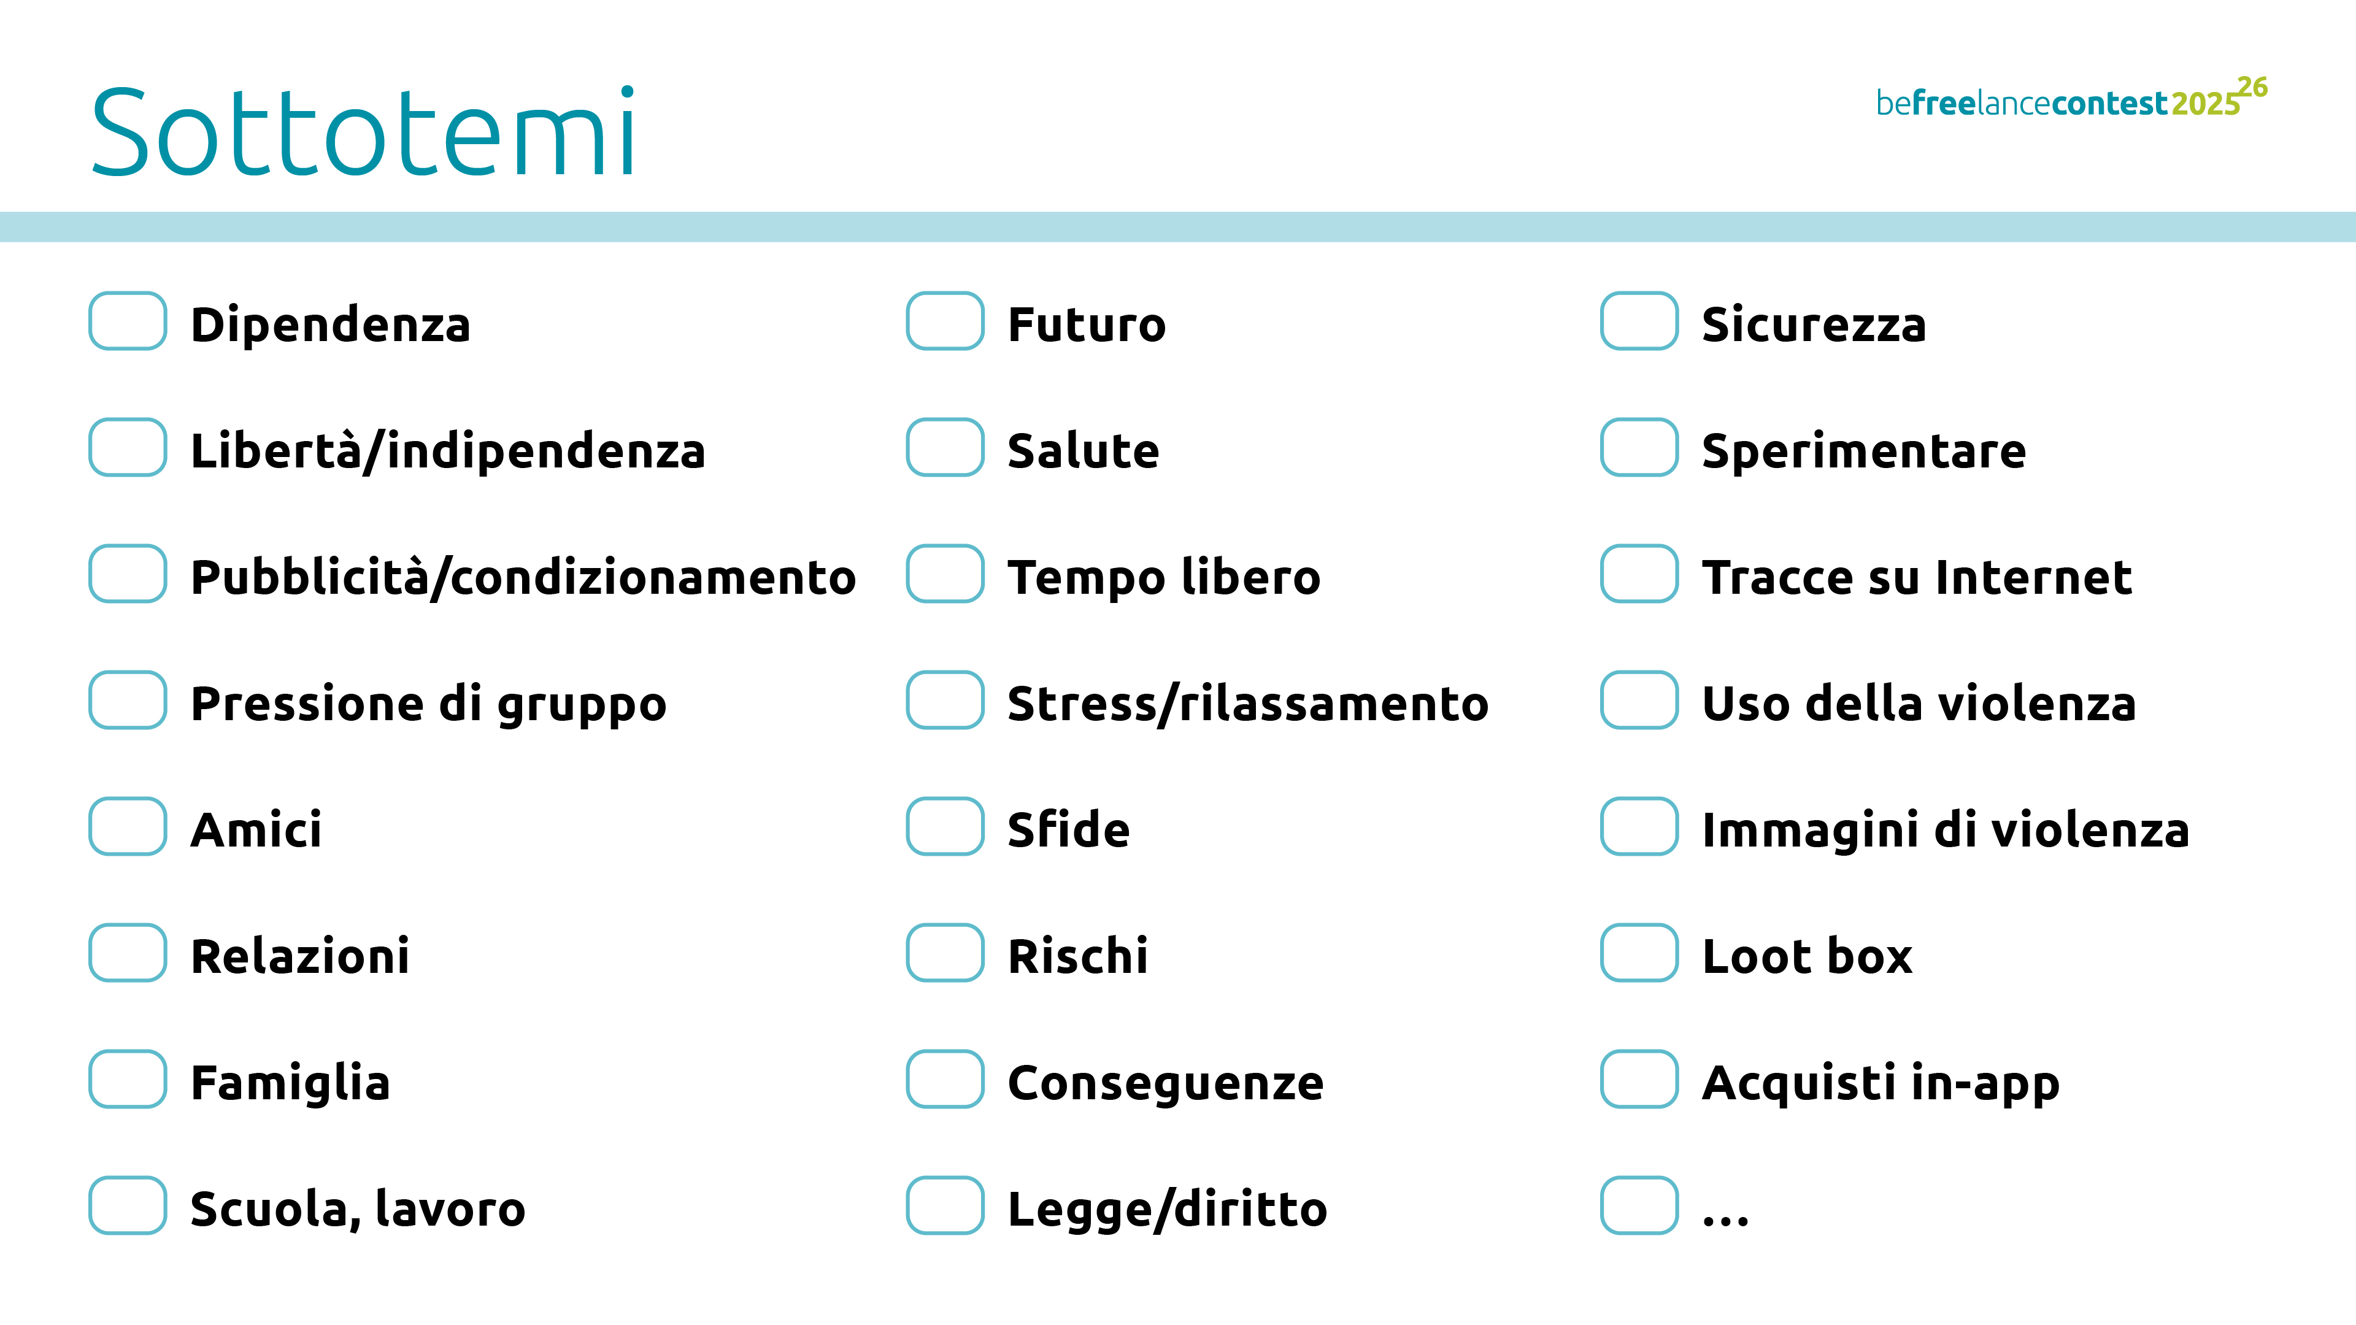
Notes:
Lo sviluppo di un messaggio specifico su un determinato tema può essere supportato concentrandosi su uno o più sottotemi.
Ad esempio, sviluppare un messaggio su
- il consumo di alcol e le sue conseguenze
- la cannabis e la pressione del gruppo
- i videogiochi e la rappresentazione della violenza
- il cyberbullismo e la legge/il diritto
- ecc.
Più avanti in questa presentazione vedremo quali sottotemi sono stati scelti sulla base di alcuni esempi di manifesti.

Slide 4
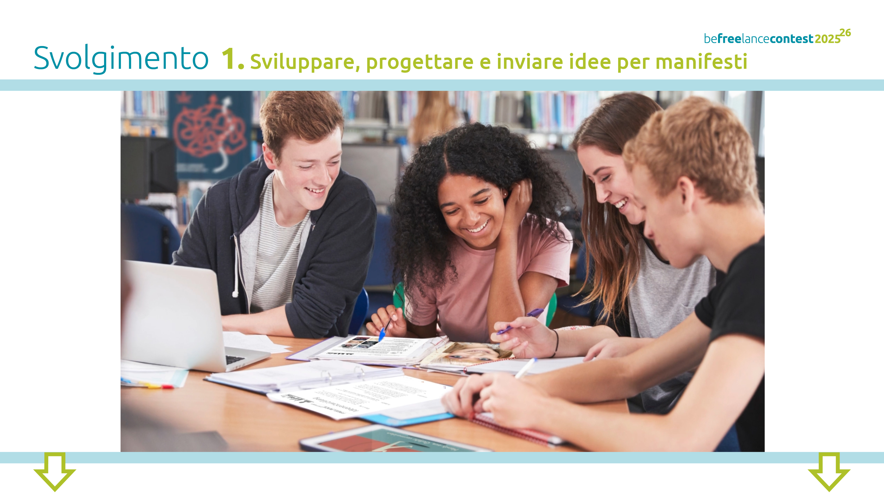
Notes:
Il processo che porta dall'ideazione alla realizzazione del manifesto è il seguente:
1. Sviluppare, progettare e inviare idee per manifesti
In piccoli gruppi composti da due a massimo quattro persone, elaborerete messaggi su un tema specifico utilizzando parole e immagini.
Si cercano soprattutto idee per combinazioni efficaci di testo e immagini. Le bozze possono essere realizzate a mano sotto forma di illustrazioni o collage oppure al computer come composizioni di immagini e testo.
Le bozze non devono essere ancora perfette, perché ciò che conta è il messaggio trasmesso dalla combinazione di testo e immagini e non la realizzazione.
Ogni team può presentare una bozza.
Al concorso partecipano scuole dei Cantoni AR, GR, NW, OW, SG, SH, SZ, TG, ZG, ZH e del Principato del Liechtenstein.

Slide 5
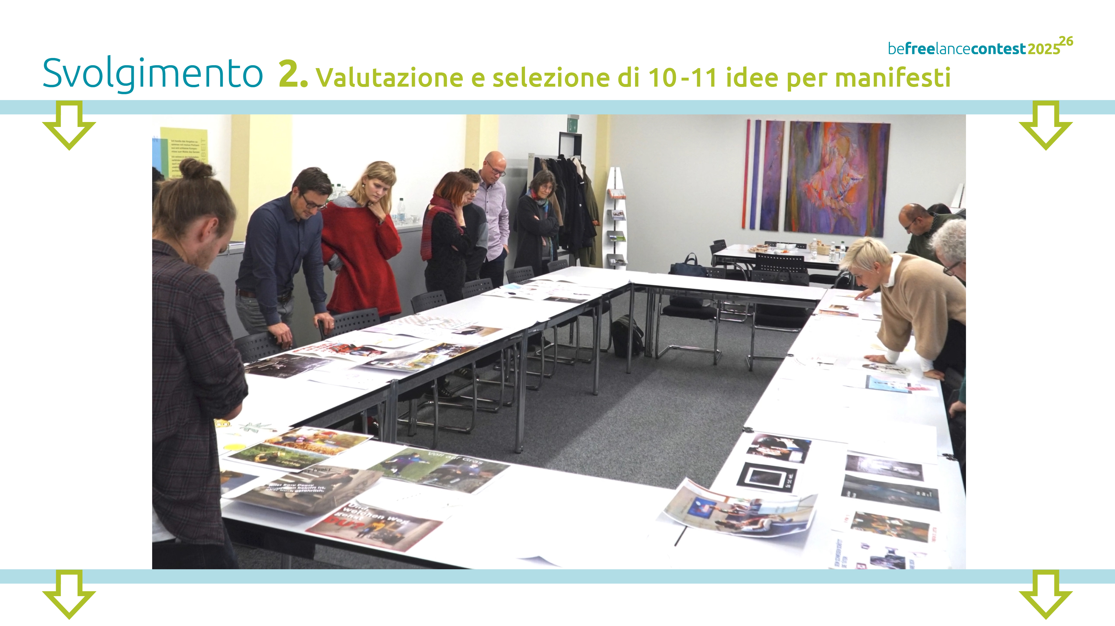
Notes:
2. Valutazione e selezione di 10-11 idee per manifesti
Una giuria di esperti, con la partecipazione di alcuni giovani, selezionerà le idee più convincenti per ogni tema.
Saranno scelti da 10 a 11 lavori, distribuiti tra i 10 Cantoni partecipanti e il Principato del Liechtenstein, che saranno destinati all'ulteriore sviluppo e alla realizzazione.

Slide 6
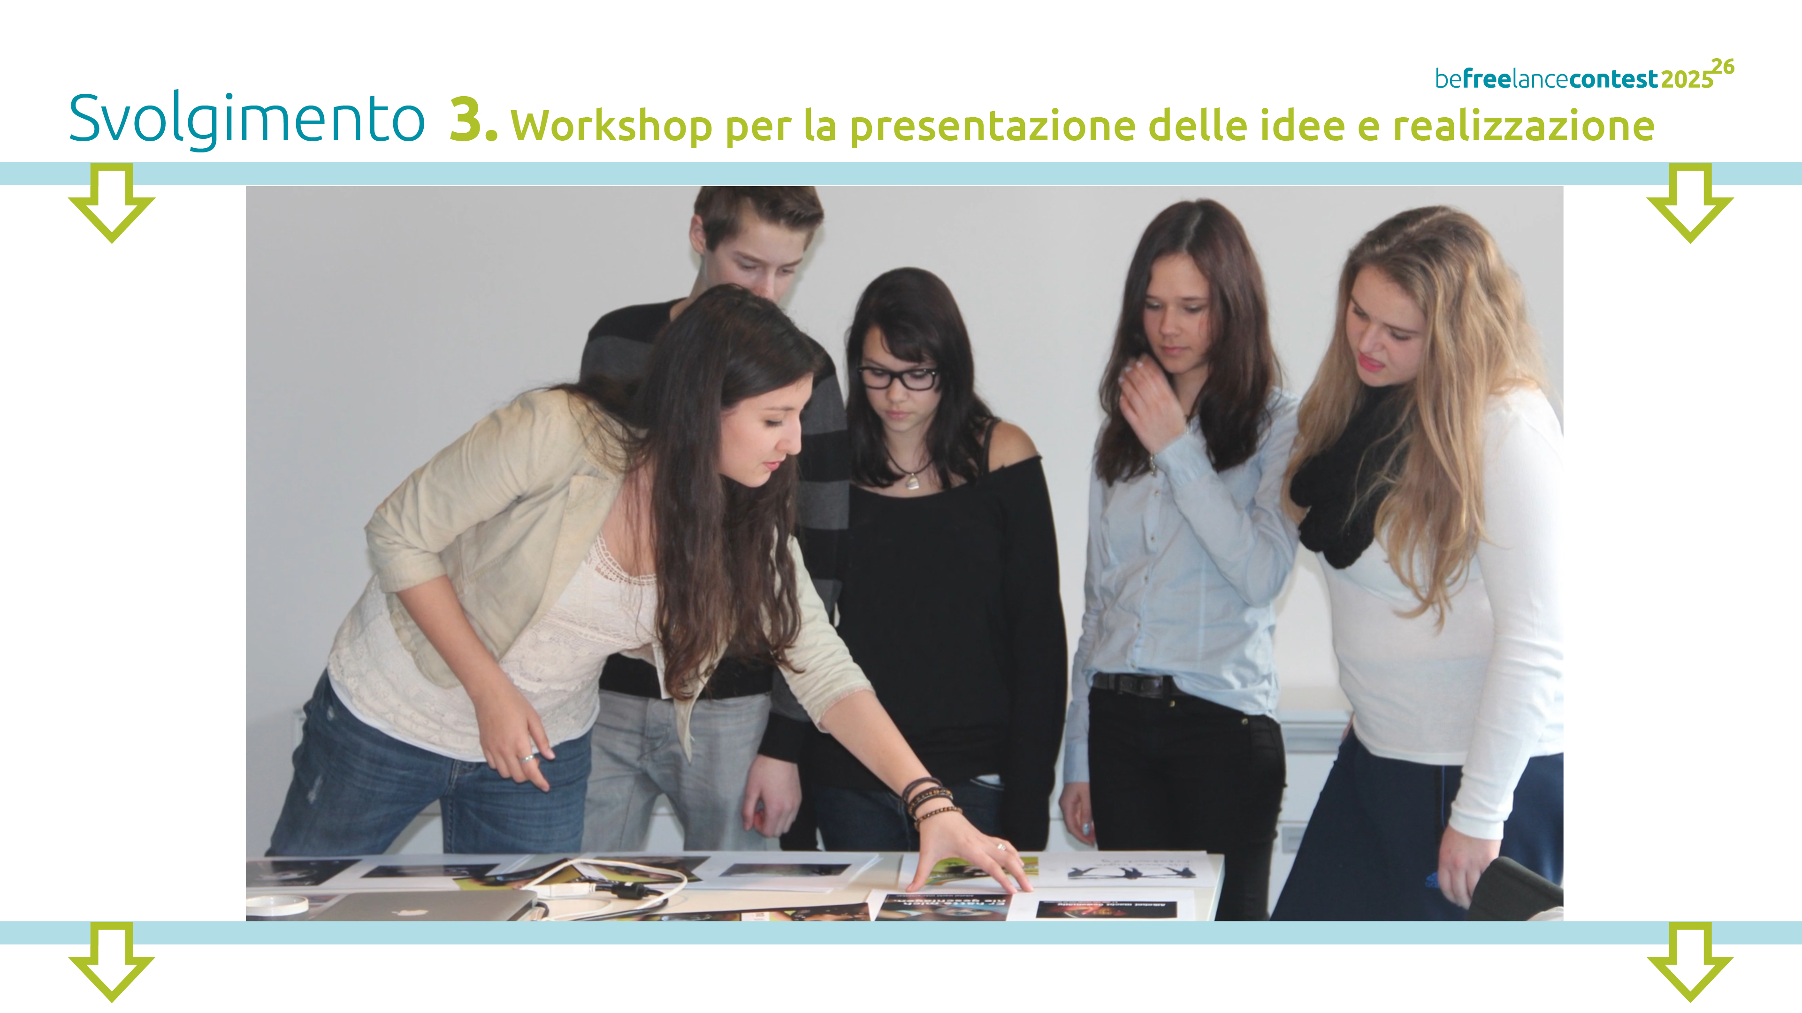
Notes:
3. Workshop per la presentazione delle idee e realizzazione
Successivamente, i team vincitori saranno invitati in aziende grafiche per presentare le loro bozze di idee ai futuri grafici e, se necessario, perfezionare l'idea testuale e visiva.
Queste idee saranno poi sviluppate dagli apprendisti grafici e realizzate sotto forma di manifesti e animazioni di 10 secondi.
Ciò richiede conoscenze specialistiche su come trasmettere al meglio un messaggio a livello visivo e verbale, nonché la padronanza dei programmi di progettazione.
Grazie all'ulteriore sviluppo e alla professionalizzazione, i progetti realizzati possono differire notevolmente dall'idea originale.
Vedremo alcuni esempi in questa presentazione.

Slide 7
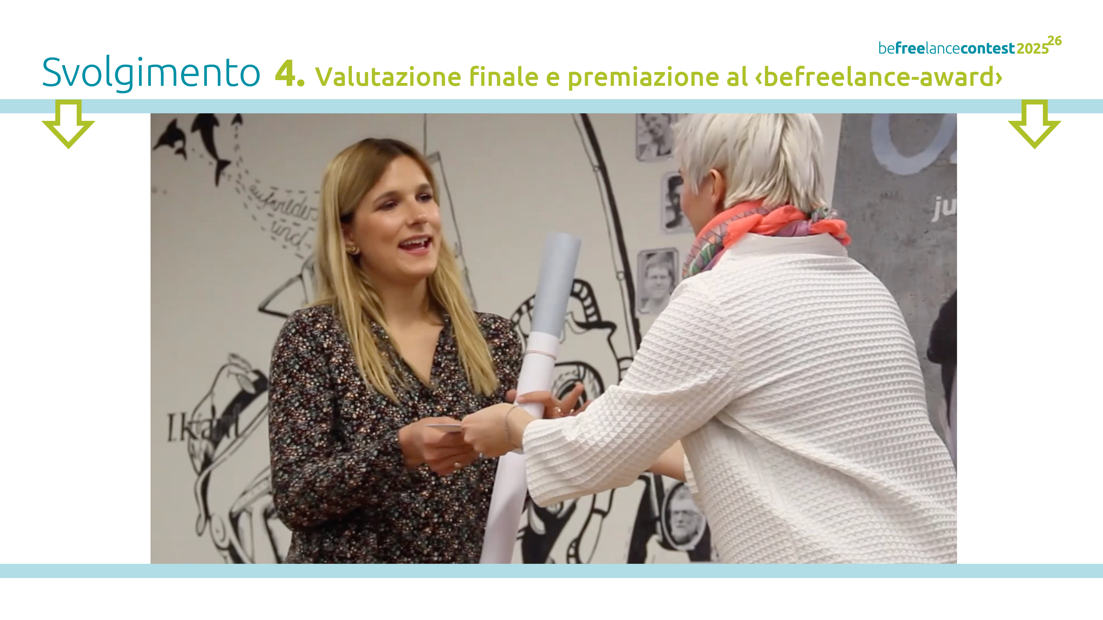
Notes:
4. Valutazione finale e premiazione al ‹befreelance-award›
Al termine avrà luogo una giuria finale, che premierà i manifesti realizzati in diverse categorie.
Al «befreelance-award» saranno invitati anche i dieci-undici team scolastici i cui progetti saranno stati selezionati dalla giuria preliminare per essere realizzati dagli studenti di grafica.

Slide 8
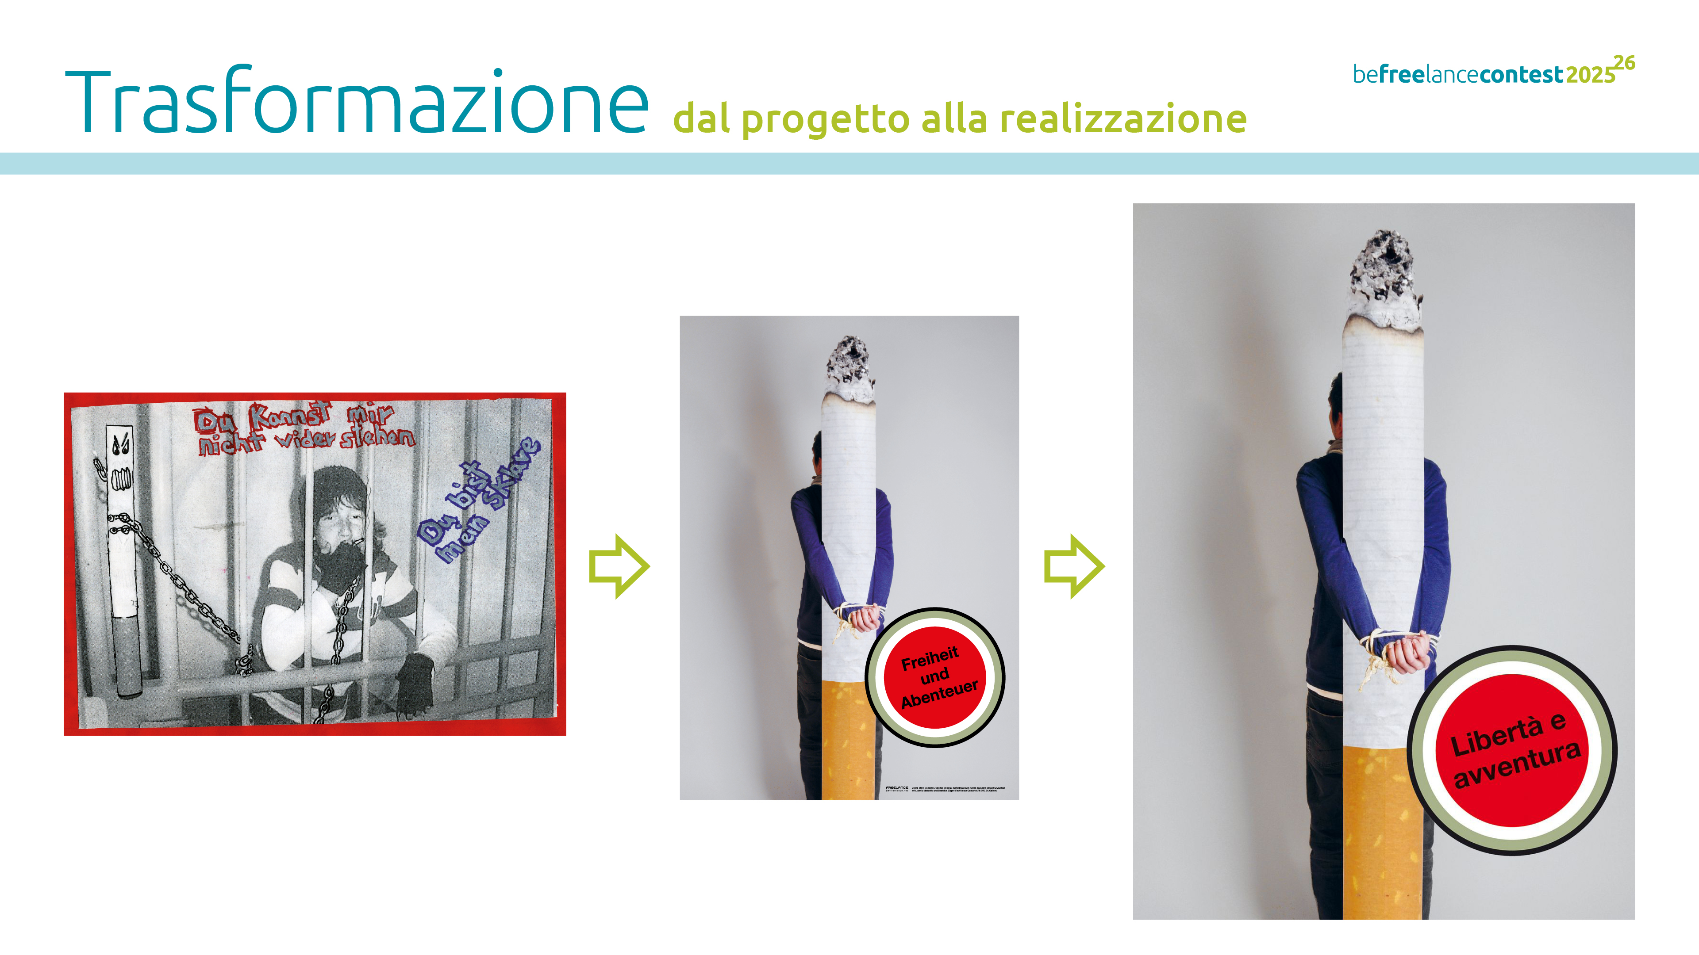
Notes:
Per mostrarvi come potrebbero essere i possibili sviluppi dall'idea iniziale alla realizzazione, diamo ora un'occhiata a diversi esempi tratti dagli ultimi concorsi freelance.
Libertà e avventura
Qui è stato ripreso il tema secondario della dipendenza. Il fumatore incatenato è diventato un prigioniero su un palo di tortura.
E dal testo «Non puoi resistermi. Sei mio schiavo» è stato ricavato, in senso beffardo, lo slogan di una nota marca di sigarette, che è stato inserito nel logo di un'altra marca famosa.
«Libertà e avventura» esprime esattamente il contrario dell'immagine e rende così il manifesto intrigante.
Inoltre, smaschera lo slogan della marca di sigarette come una bugia, perché la nicotina crea forte dipendenza.
L'arte consiste nel ridurre il testo e l'immagine di un manifesto all'essenziale, riuscendo comunque a esprimere molto.
In questo esempio, l'idea originale è stata ripresa molto bene e sviluppata ulteriormente.

Slide 9
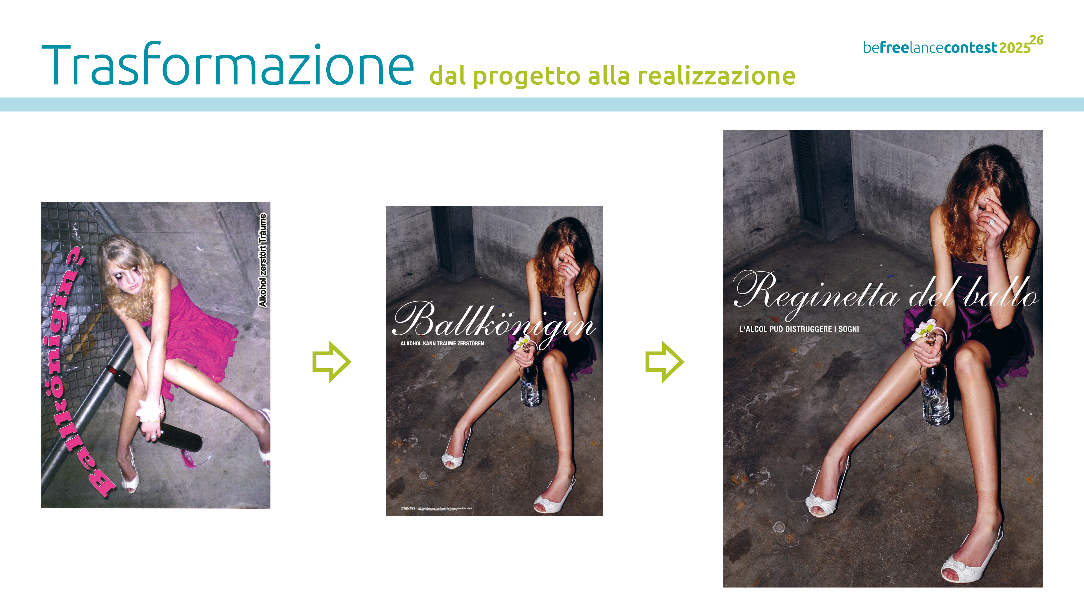
Notes:
Reginetta del ballo – L'alcol può distruggere i sogni
Alcuni sviluppi e realizzazioni si basano fortemente sull'idea originale, mentre altri subiscono modifiche più significative in termini di forma e contenuto.
In questo esempio, l'idea e il testo sono stati ripresi praticamente alla lettera, modificando solo alcuni dettagli:
ad esempio, la bottiglia di vino è stata sostituita con una bottiglia di vodka, poiché i giovani tendono a ubriacarsi più con la vodka che con il vino.
Il viso è stato leggermente coperto dalla mano per mostrare che la giovane donna si vergogna del suo stato.
Il carattere orizzontale è più leggibile e veloce da leggere, cosa importante per un manifesto.

Slide 10
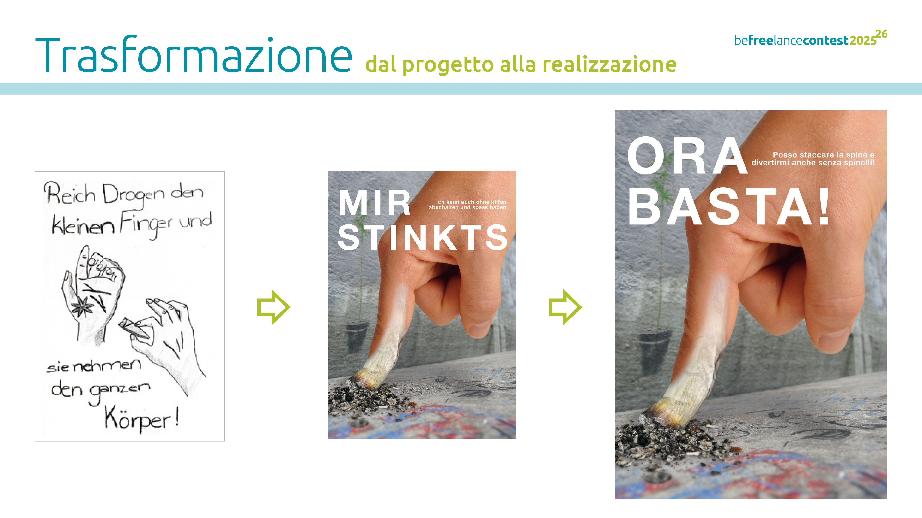
Notes:
«Mi dà fastidio»
Posso rilassarmi e divertirmi anche senza fumare erba
Questo esempio mostra lo sviluppo di una trasposizione illustrativa in fotografia.
È un ottimo esempio di come un messaggio incentrato sul problema sia stato trasformato in modo creativo ed efficace in un messaggio orientato alla soluzione.
Si è letteralmente abbandonato il tono moralista per sottolineare la capacità di rilassarsi e divertirsi anche senza fumare erba (testo aggiuntivo).
Al posto dell'avvertimento «Dai alle droghe un dito e ti prenderanno tutto», è stato scelto il titolo «Mi fa schifo».
Si tratta di un'affermazione personale sotto forma di messaggio in prima persona, che risulta quindi più credibile e meno moralista.

Slide 11
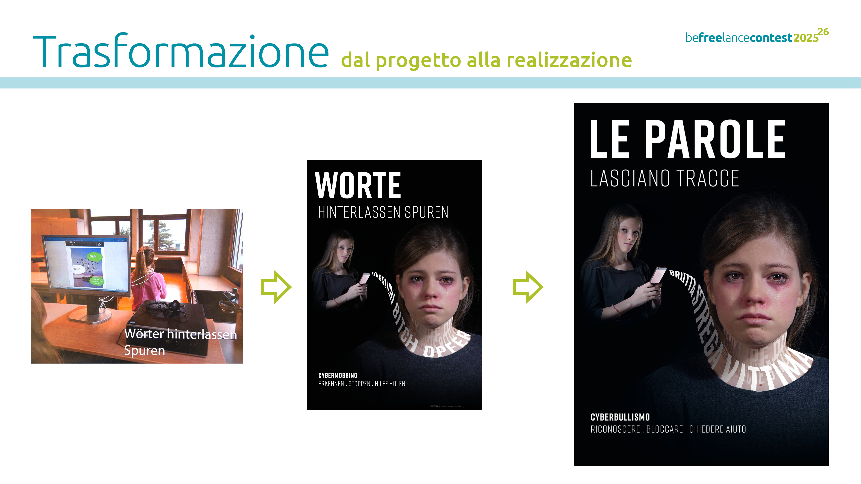
Notes:
Le parole lasciano traccia
Il testo:
Anche in questo caso è stato ripreso il testo, ovvero il titolo, ma è stato integrato con la frase aggiuntiva «CYBERMOBBING – Riconoscerlo. Floccare. Chiedere aiuto».
Inoltre, con «BRUTTA, STREGA, VITTIMA» viene chiarito che si tratta di cyberbullismo. È impressionante come questi tre termini si avvolgano come un cappio intorno al collo.
Il testo è strutturato in modo tale che il titolo richiama l'attenzione sul problema, mentre la «baseline» è orientata alla soluzione.
Riguardo all'immagine:
Nel progetto, l'autore e la vittima sono stati fotografati di spalle. Quando una persona è visibile di fronte, come nel manifesto elaborato, l'effetto sull'osservatore è molto più forte.
In linea di massima, un buon design vive di contrasti. In questo manifesto, il contrasto chiaro-scuro e il contrasto grande-piccolo – l'autore è raffigurato piccolo sullo sfondo, la vittima grande in primo piano – sono particolarmente ben riusciti.
Ben riuscita anche la riduzione all'essenziale. Mentre nel progetto si vede molto dell'ambiente, dello spazio e degli oggetti, il manifesto realizzato si concentra sulle persone e sul testo.

Slide 12
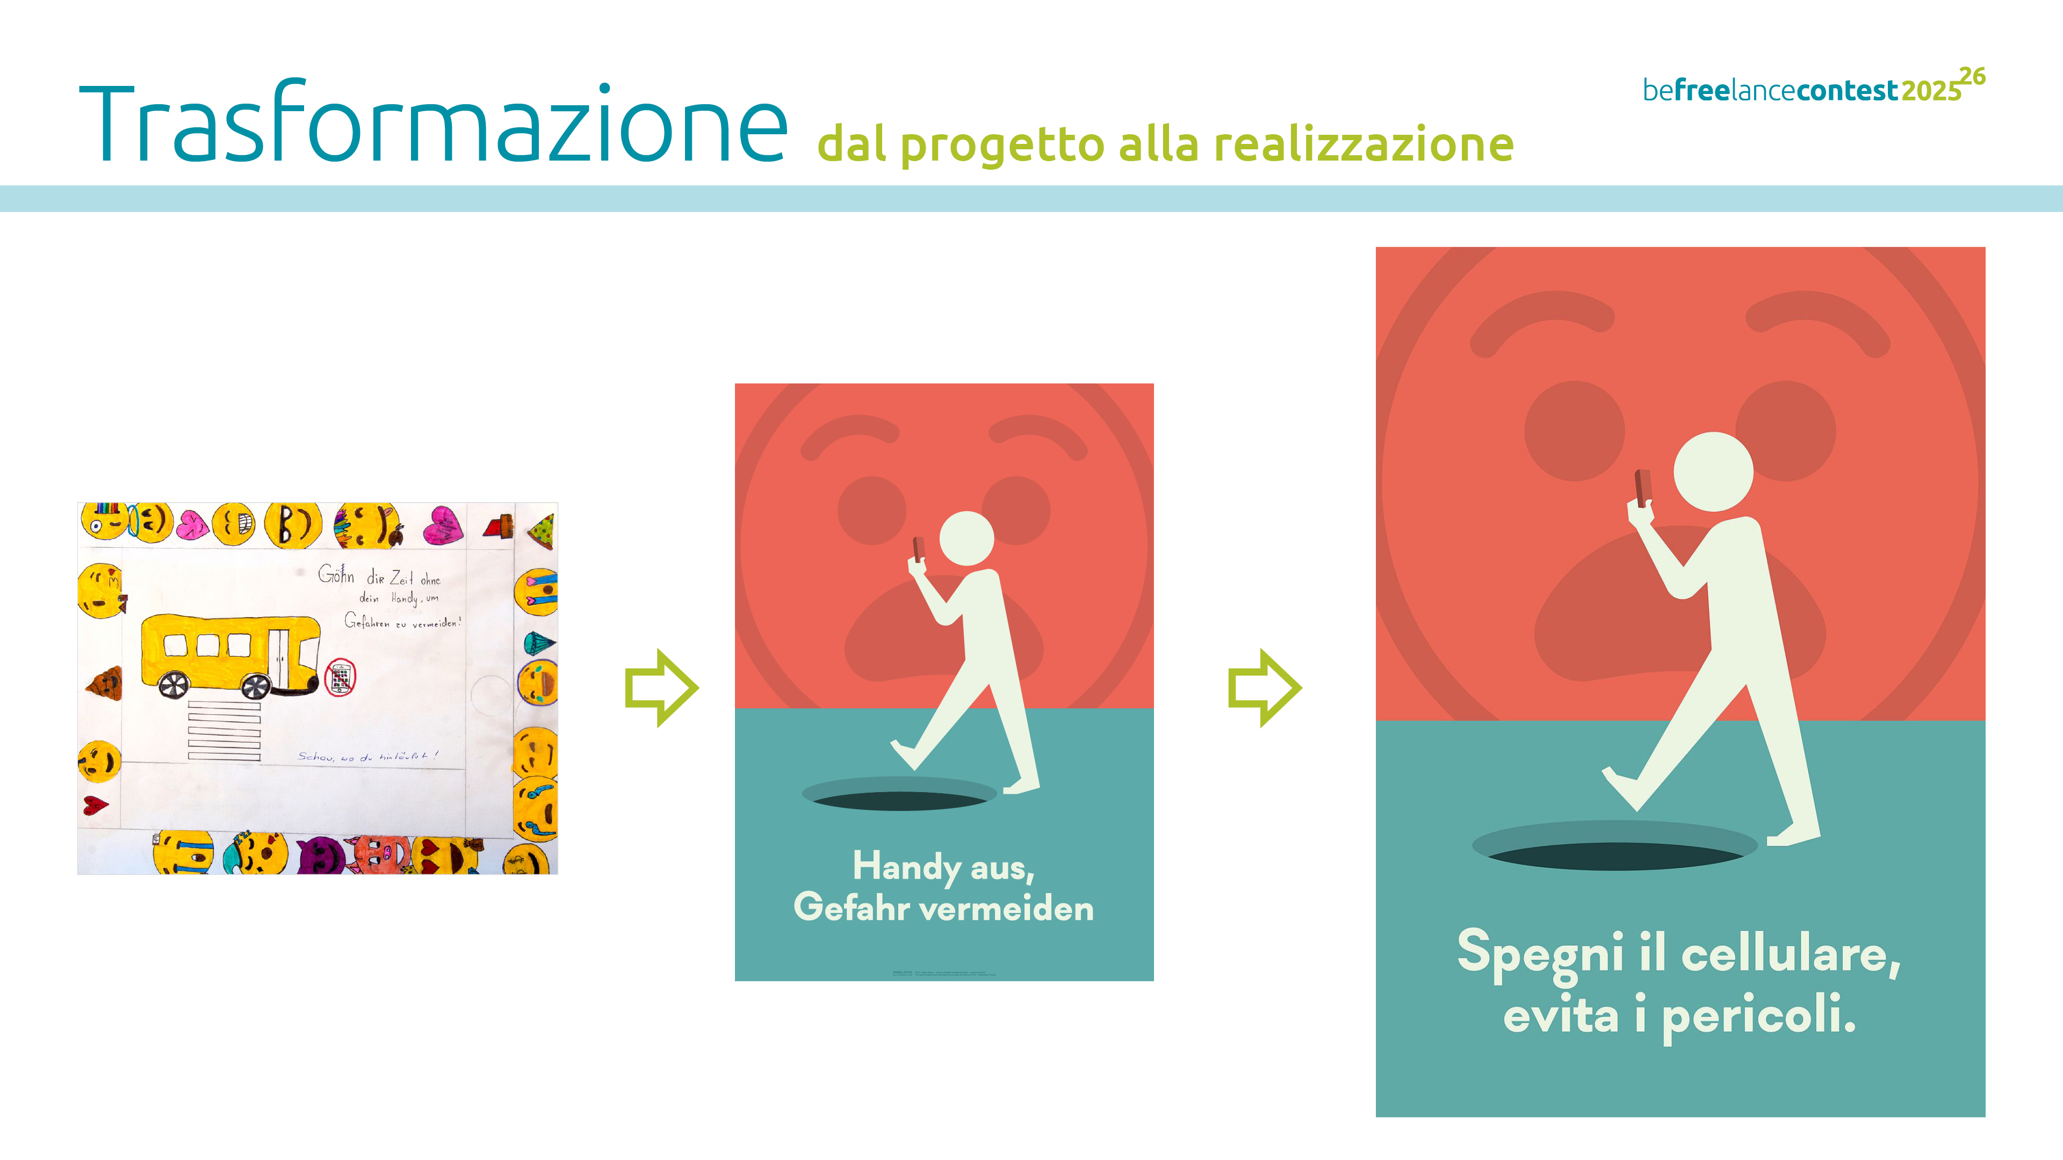
Notes:
Spegni il cellulare, evita pericoli
Concentrarsi sull'essenziale nella rappresentazione visiva e testuale:
mentre i manifesti visti finora sono stati realizzati fotograficamente, questo esempio mostra come un messaggio possa essere trasmesso in modo efficace anche con l'aiuto di un'illustrazione.

Slide 13
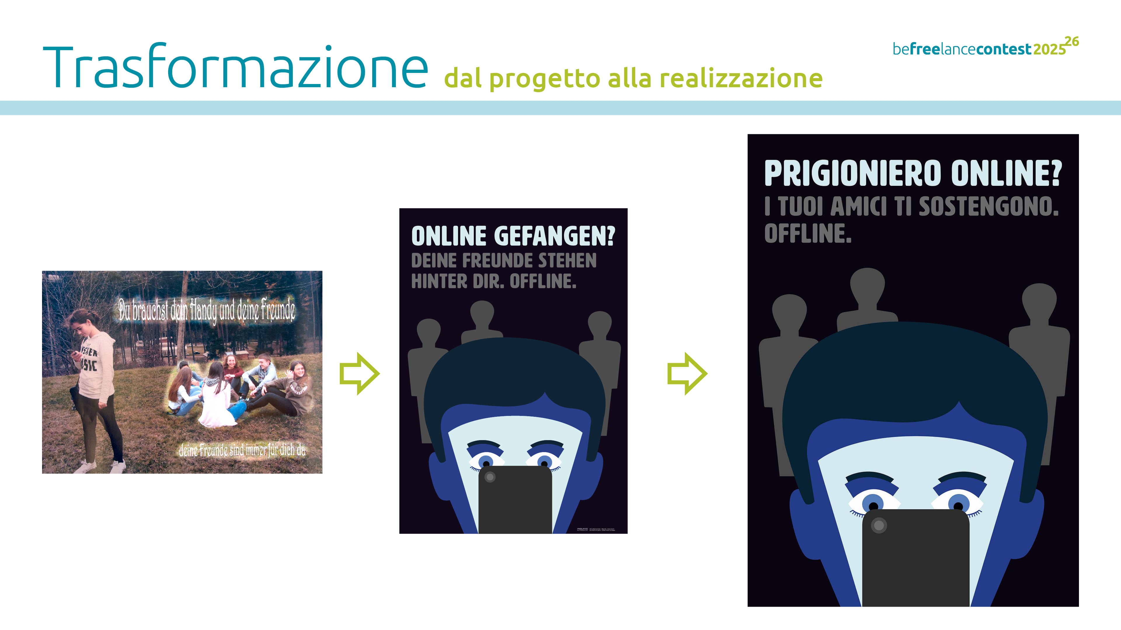
Notes:
Sei online?
I tuoi amici ti sostengono.
Come nell'esempio appena visto «Spegni il cellulare, …» , anche qui la riduzione all'essenziale è stata ottenuta molto bene grazie alla realizzazione illustrativa.

Slide 14
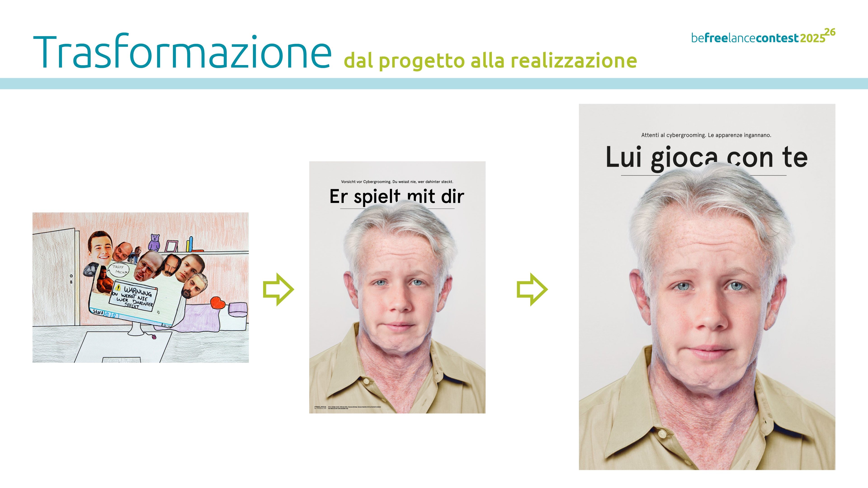
Notes:
Lui gioca con te
Attenti al cybergrooming. Le apparenze igannano.
Nel cybergrooming, un adulto, solitamente di sesso maschile, finge di essere un bambino o un adolescente per attirare la sua vittima in una trappola.
Ciò che viene espresso nel testo originale, ovvero «Non sai mai chi c'è dietro», è stato rappresentato nell'immagine:
il volto di un ragazzo inserito nel corpo di un uomo anziano.
A prima vista non si capisce chi sia questa persona. Si percepisce solo che c'è qualcosa che non va e che la persona è sgradevole, se non addirittura disgustosa.
Il messaggio del testo «Le apparenze igannano» è stato inserito nella riga aggiuntiva e come titolo principale è stata inserita l'affermazione, anzi l'avvertimento «Lui gioca con te», scritto significativamente dietro la testa dell'uomo, proprio nel senso di «Chi c'è dietro?».

Slide 15
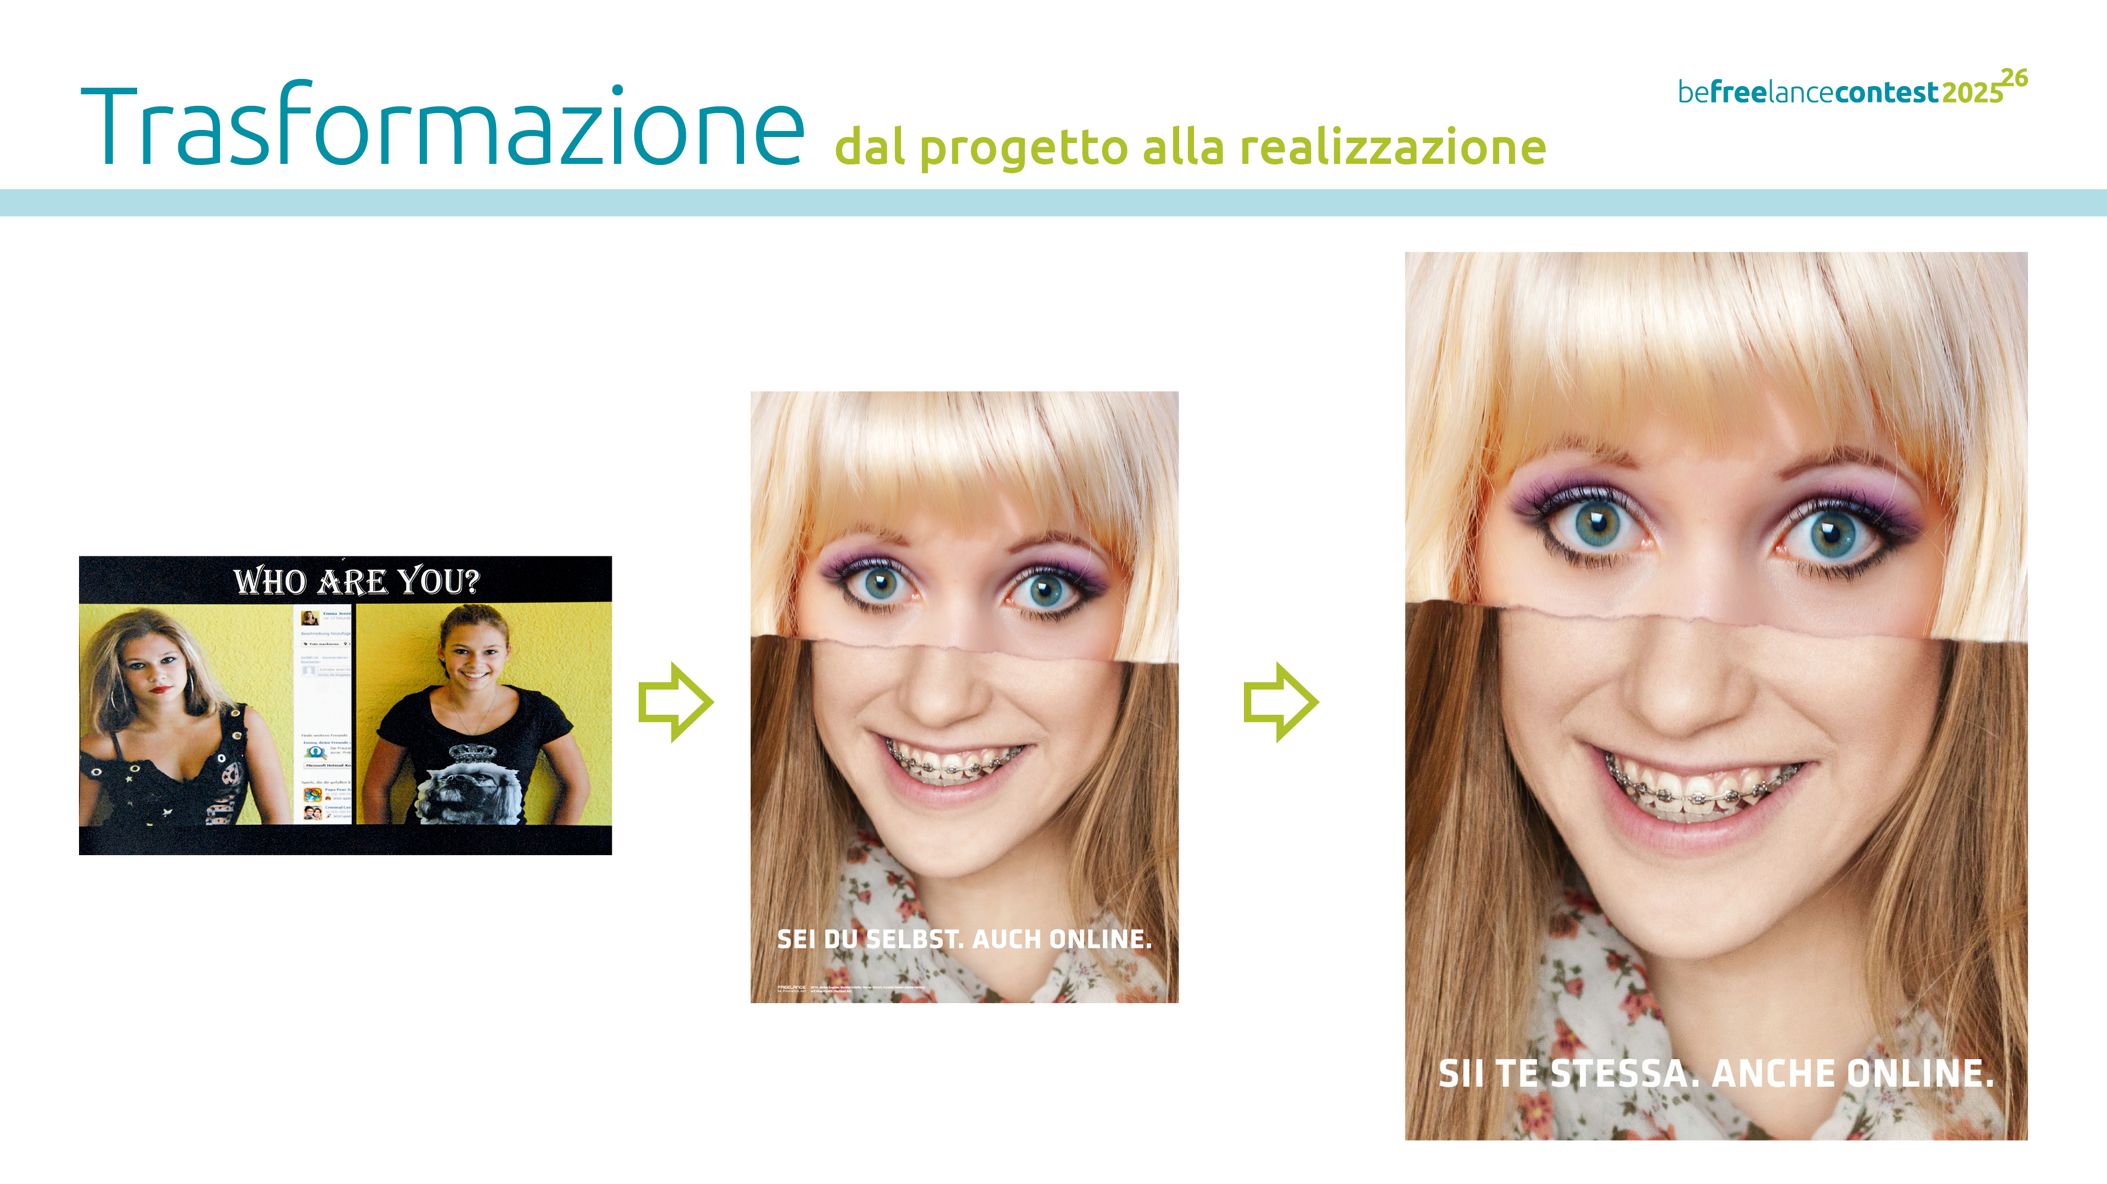
Notes:
Sii te stesso. Anche online.
Spesso sui social media non ci mostriamo come siamo veramente. Con il trucco e l'elaborazione delle immagini si possono cambiare molte cose.
La domanda «Chi sei?» nella bozza è legittima. Chi sei veramente e cosa trasmetti attraverso la tua immagine o chi si sente attratto dalla foto?
Una domanda come quella utilizzata nel bozzetto è un ottimo espediente stilistico per catturare l'attenzione. Stimola la riflessione.
Nel passaggio al manifesto, al posto della domanda è stato scelto l'espediente stilistico dell'invito («Sii te stesso»).
«Sii te stesso» non ha solo un effetto esortativo, ma anche incoraggiante e trasmette in modo orientato alla soluzione che non c'è bisogno di nascondersi.
Come nel manifesto mostrato in precedenza, anche qui due volti sono uniti in uno solo. Questa rappresentazione insolita attira lo sguardo e quindi l'attenzione.

Slide 16
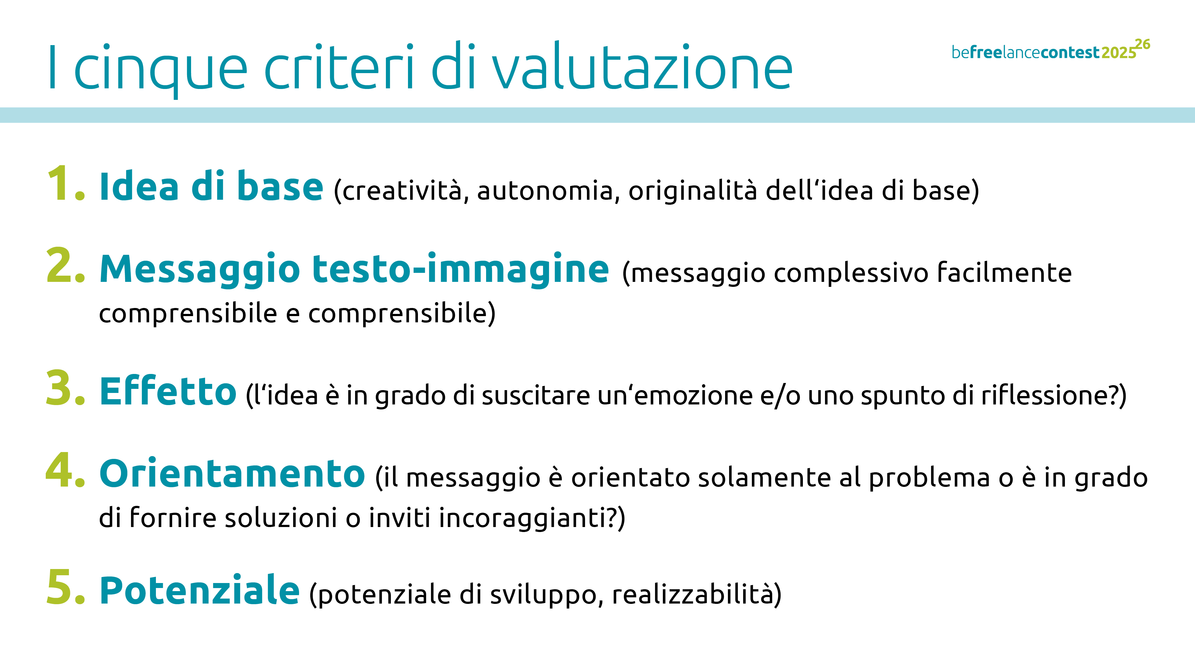
Notes:
I cinque criteri di valutazione
1. Idea di base (creatività, autonomia, originalità dell‘idea di base)
2. Messaggio testo-immagine (messaggio complessivo facilmente comprensibile e comprensibile)
3. Effetto (l‘idea è in grado di suscitare un‘emozione e/o uno spunto di riflessione?)
4. Orientamento (il messaggio è orientato solamente al problema o è in grado di fornire soluzioni o inviti incoraggianti?)
5. Potenziale (potenziale di sviluppo, realizzabilità)

Slide 17
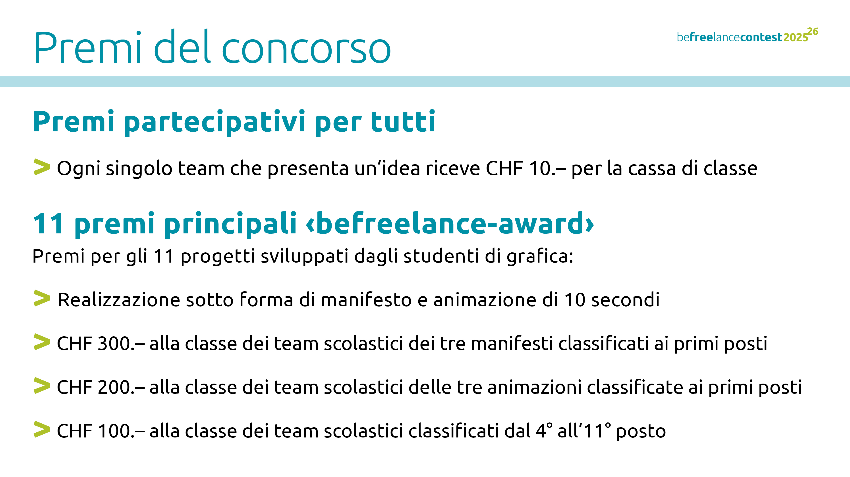
Notes:
Premi del concorso
Premi partecipativi per tutti
> Ogni singolo team che presenta un‘idea riceve CHF 10.– per la cassa di classe
Premi per gli 11 progetti sviluppati dagli studenti di grafica:
> Realizzazione sotto forma di manifesto e animazione di 10 secondi
> CHF 300.– alla classe dei team scolastici dei tre manifesti classificati ai primi posti
> CHF 200.– alla classe dei team scolastici delle tre animazioni classificate ai primi posti
> CHF 100.– alla classe dei team scolastici classificati dal 4° all‘11° posto

Slide 18
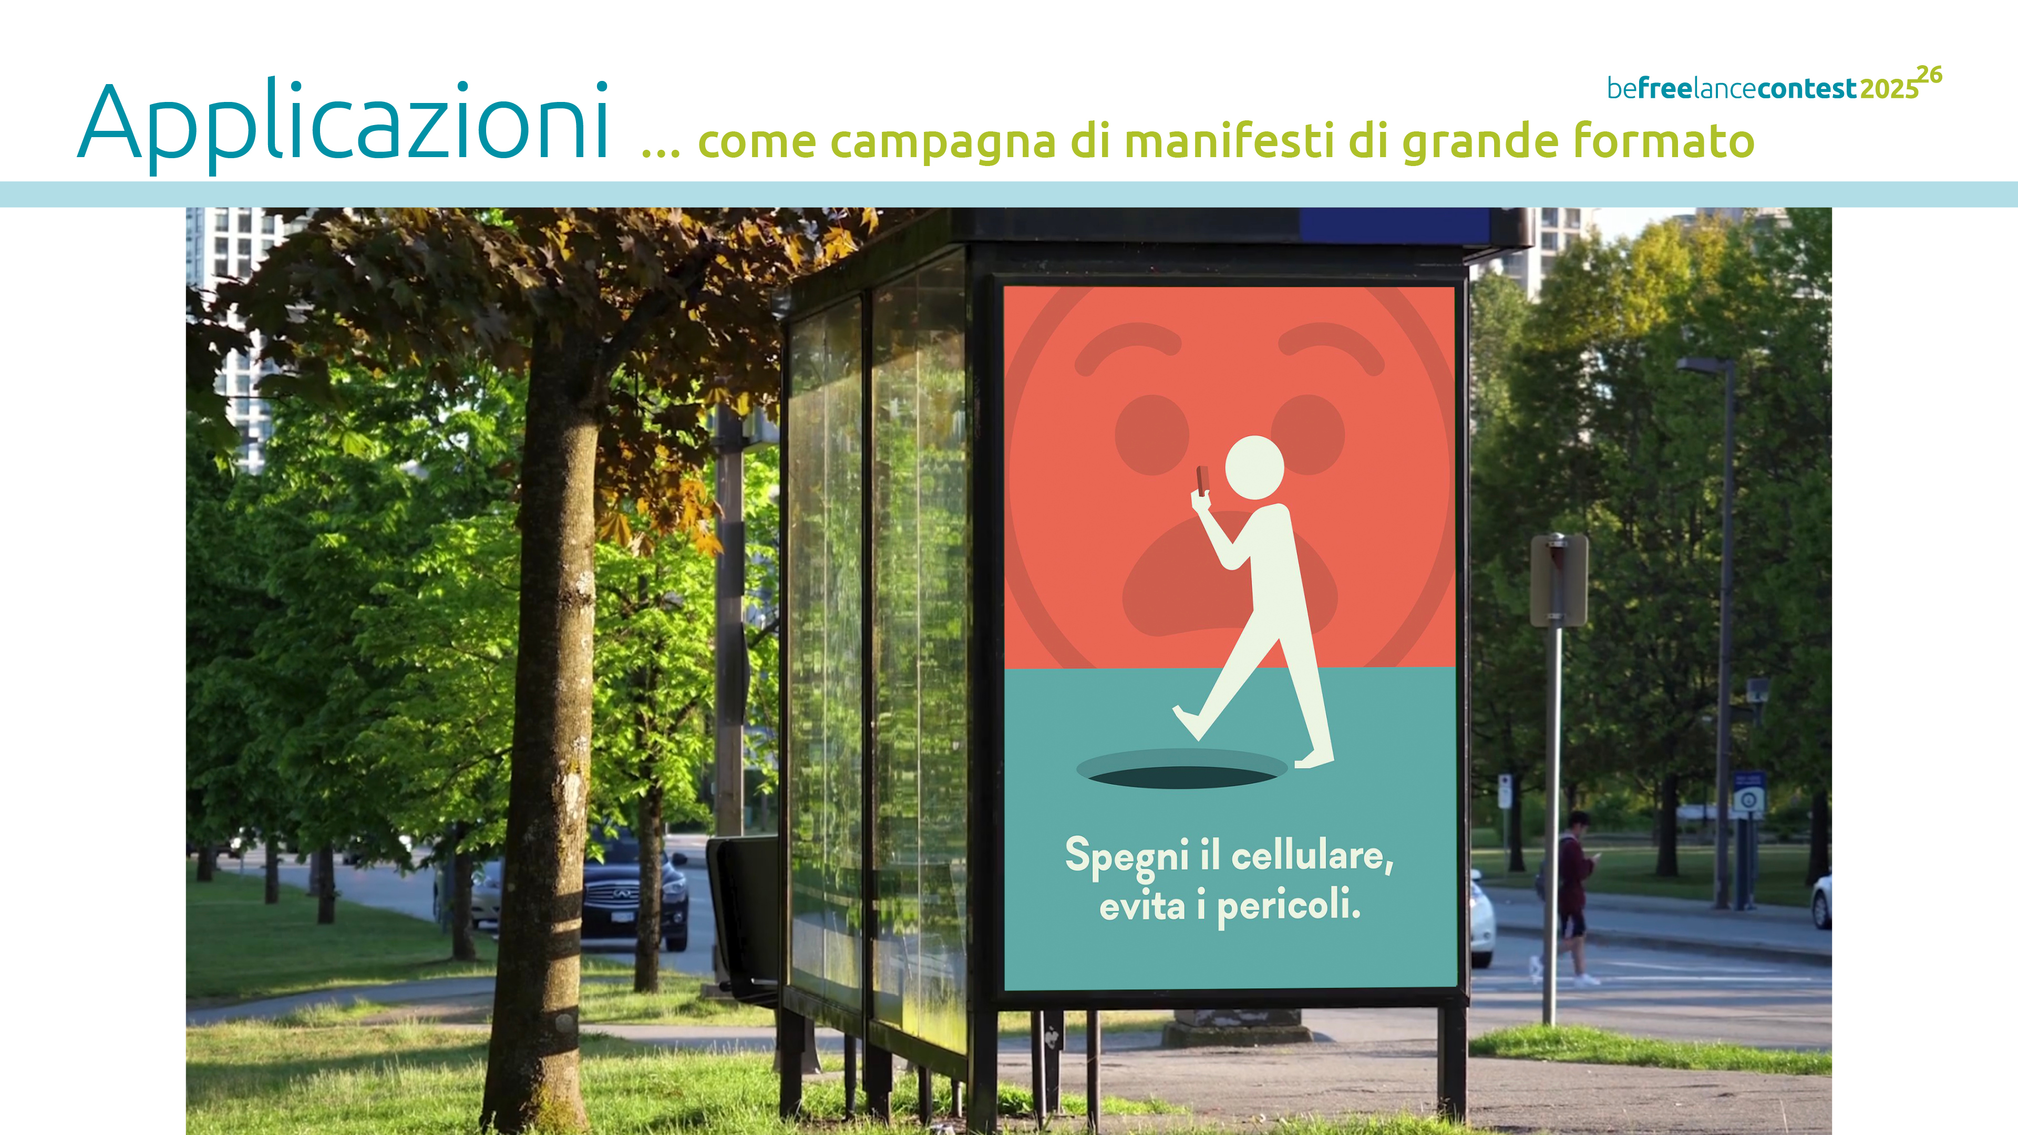
Notes:
Le idee realizzate vengono utilizzate ad esempio...
... come campagna pubblicitaria con manifesti di grande formato.

Slide 19
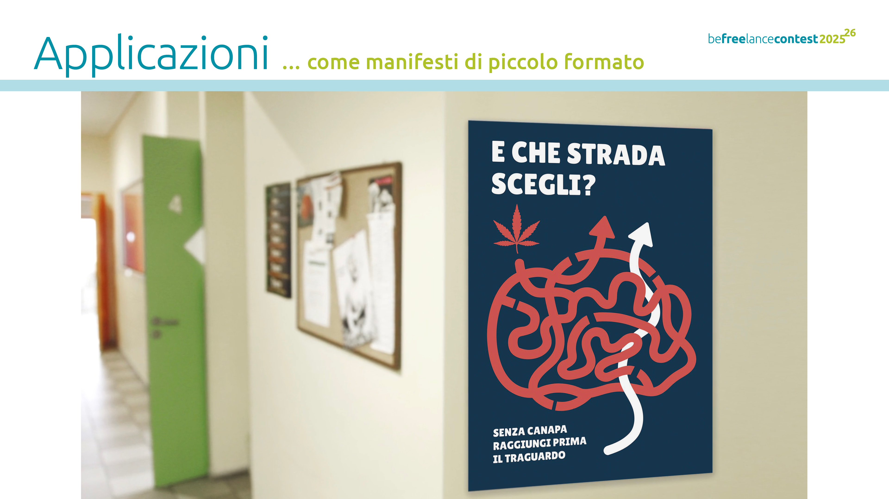
Notes:
... come manifesti di piccolo formato, ad esempio nelle scuole,

Slide 20
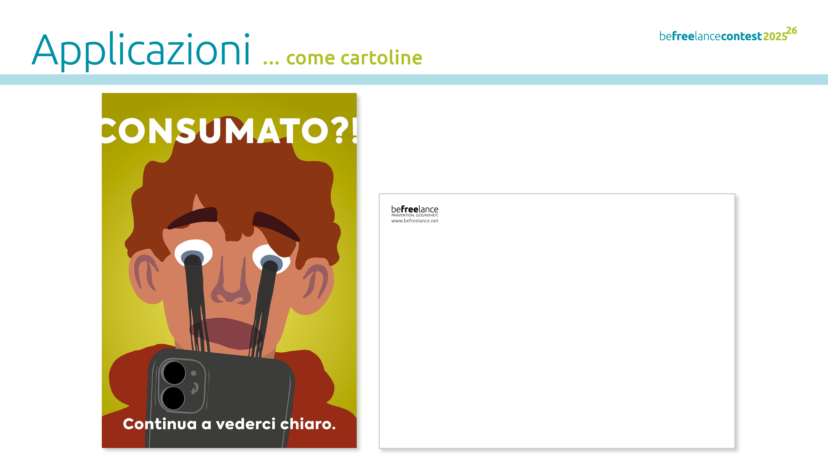
Notes:
… come cartoline,

Slide 21
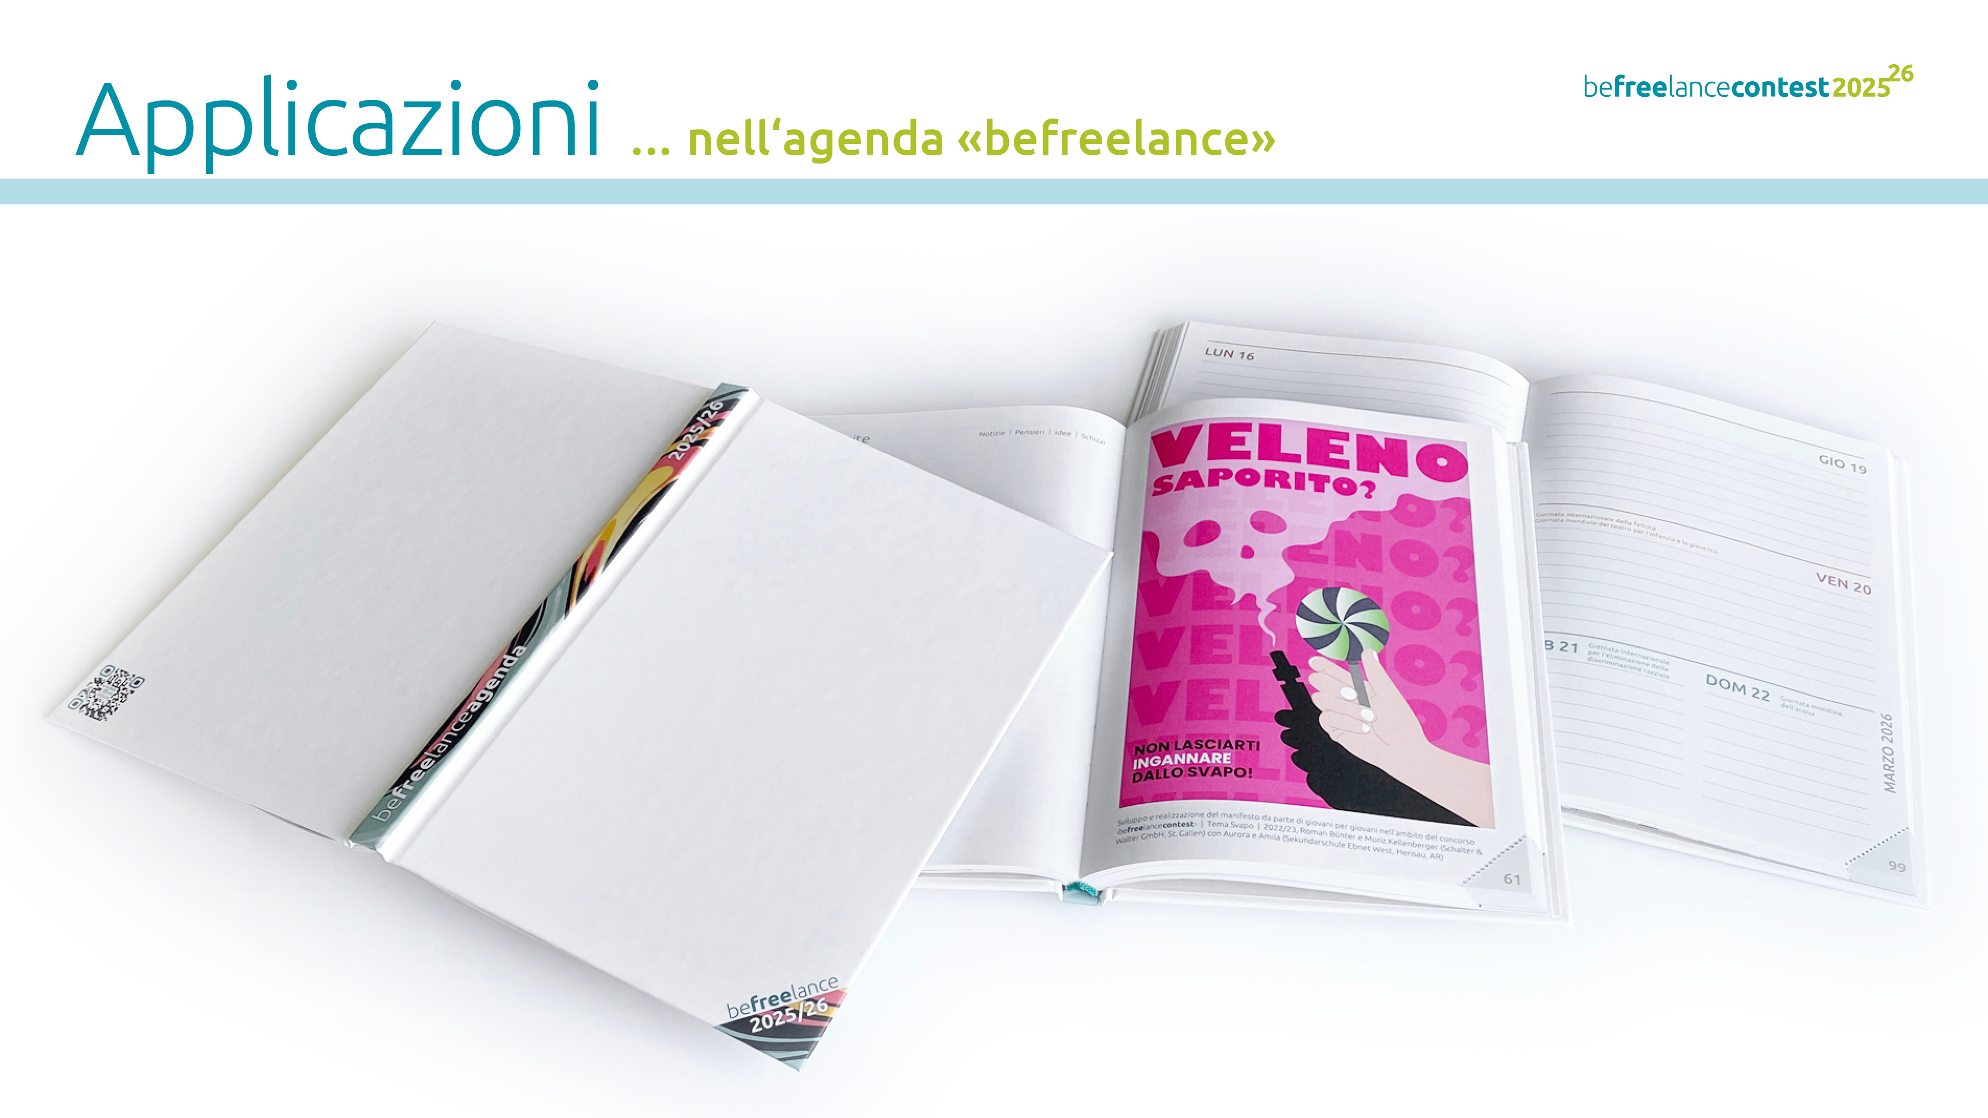
Notes:
… nell‘agenda «befreelance»

Slide 22
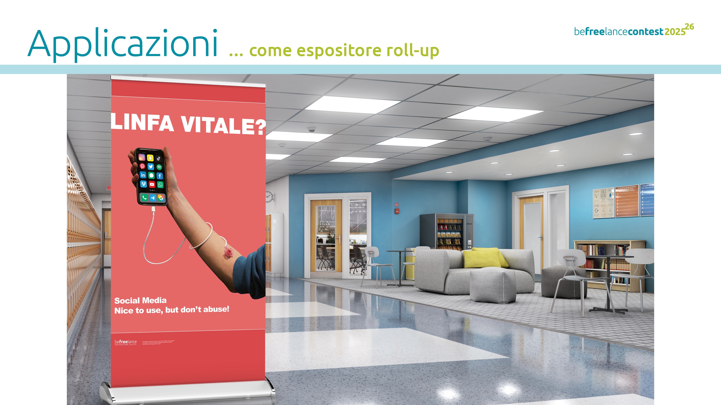
Notes:
… come espositore roll-up,

Slide 23
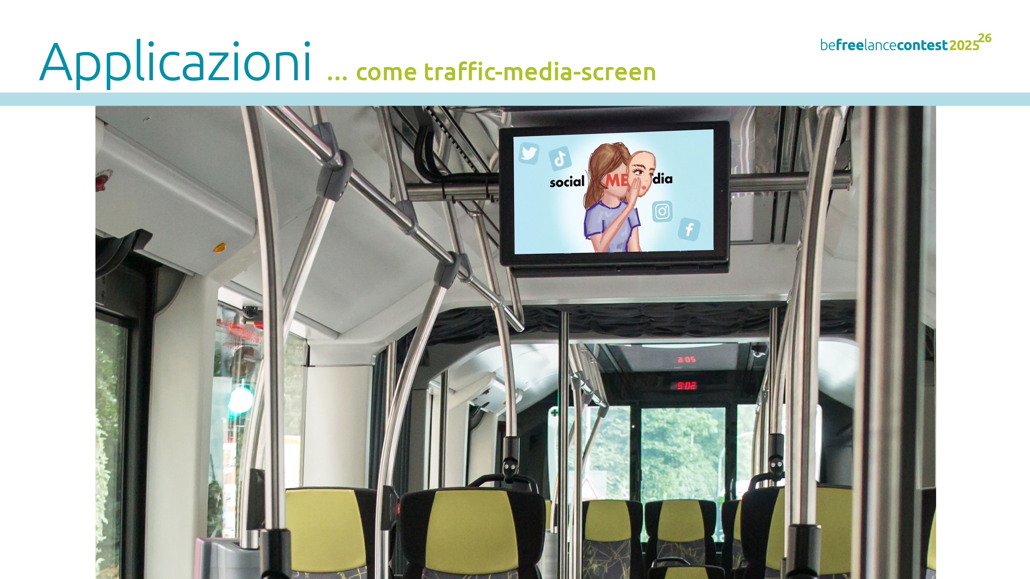
Notes:
… come traffic-media-screen,

Slide 24
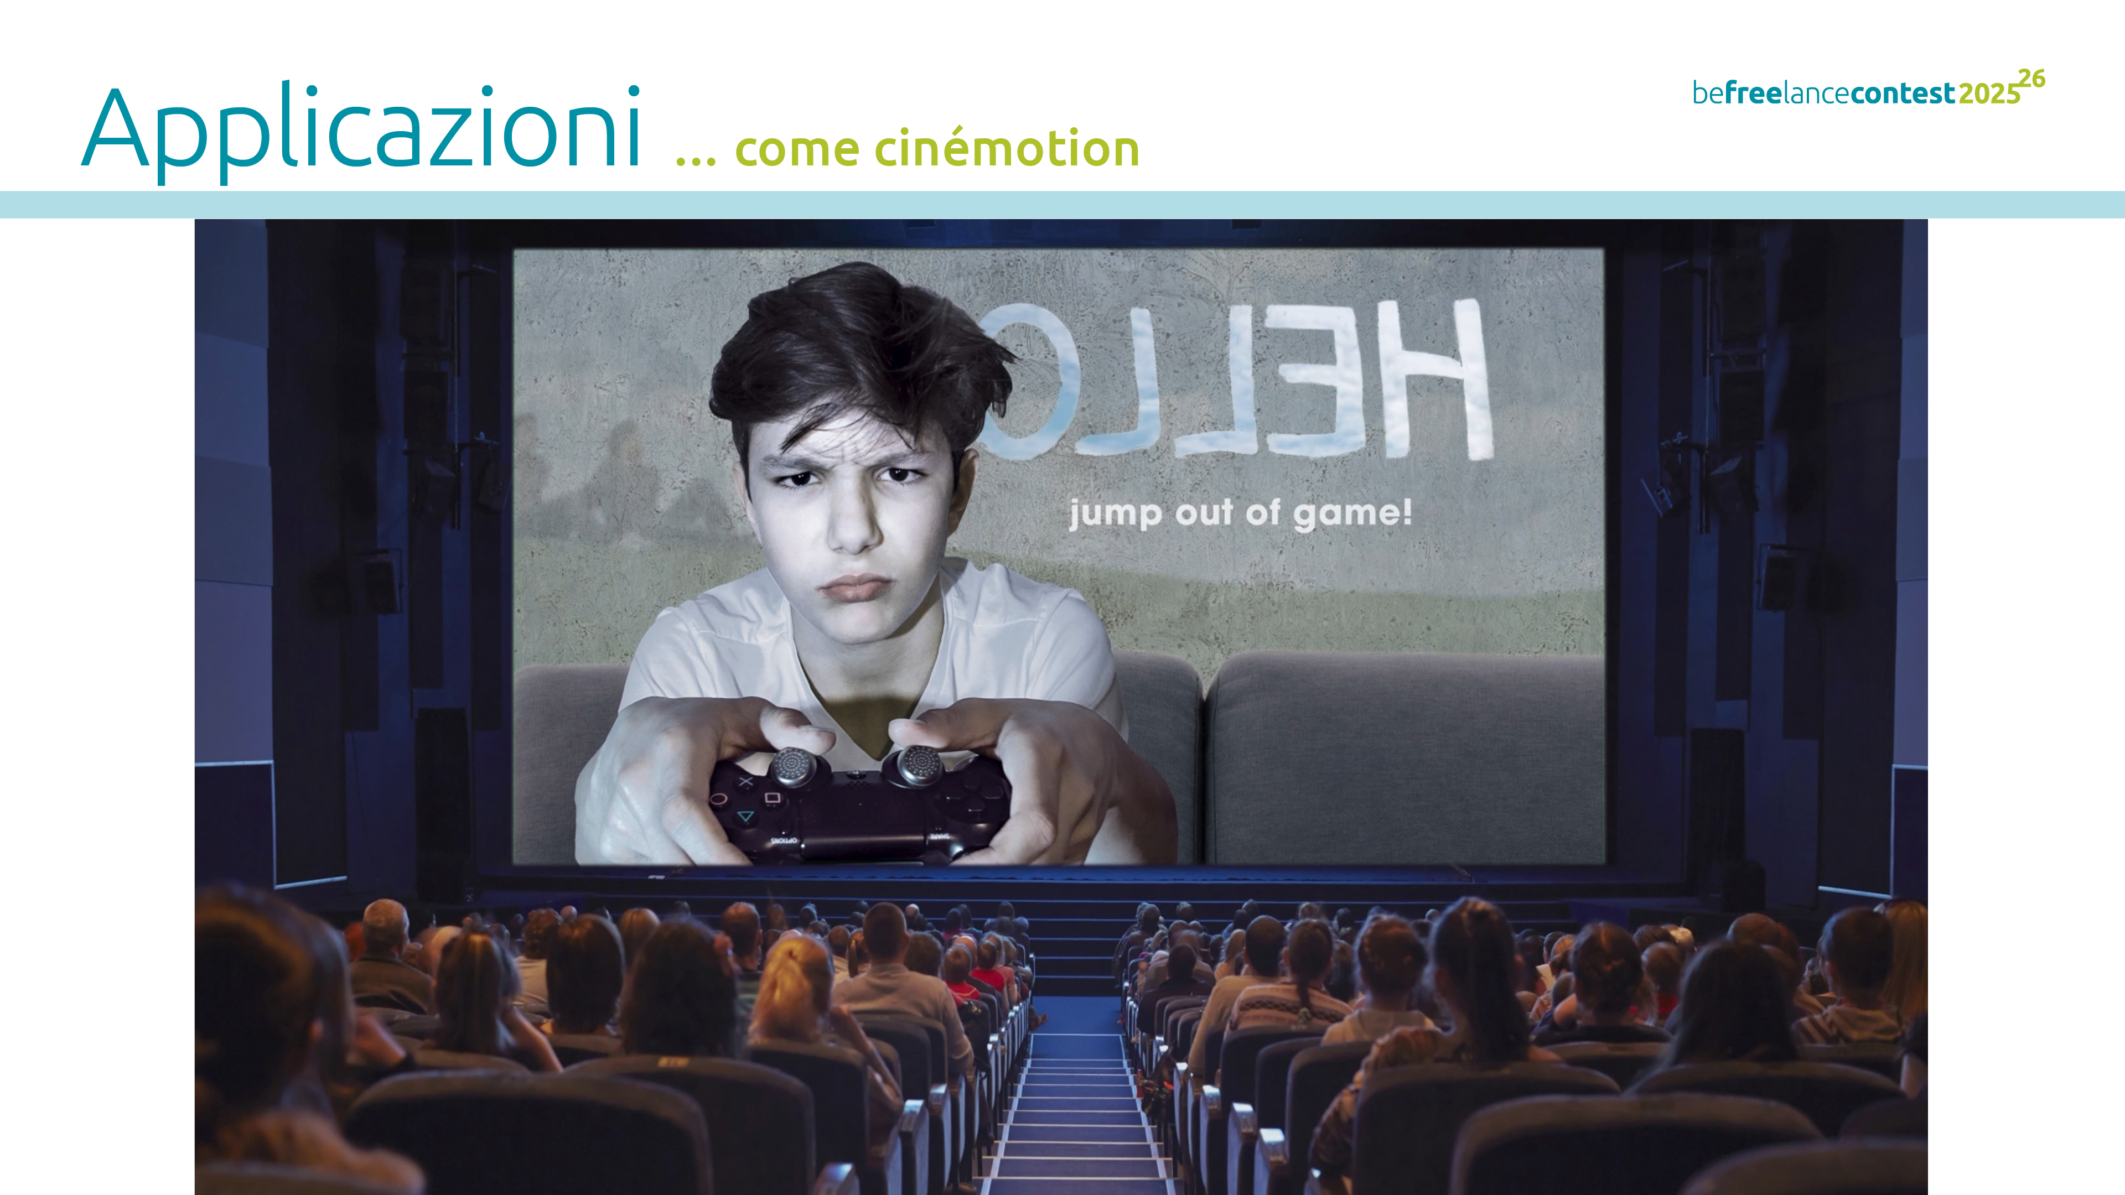
Notes:
… e come cinémotion. (animazione di 10 secondi)

Slide 25
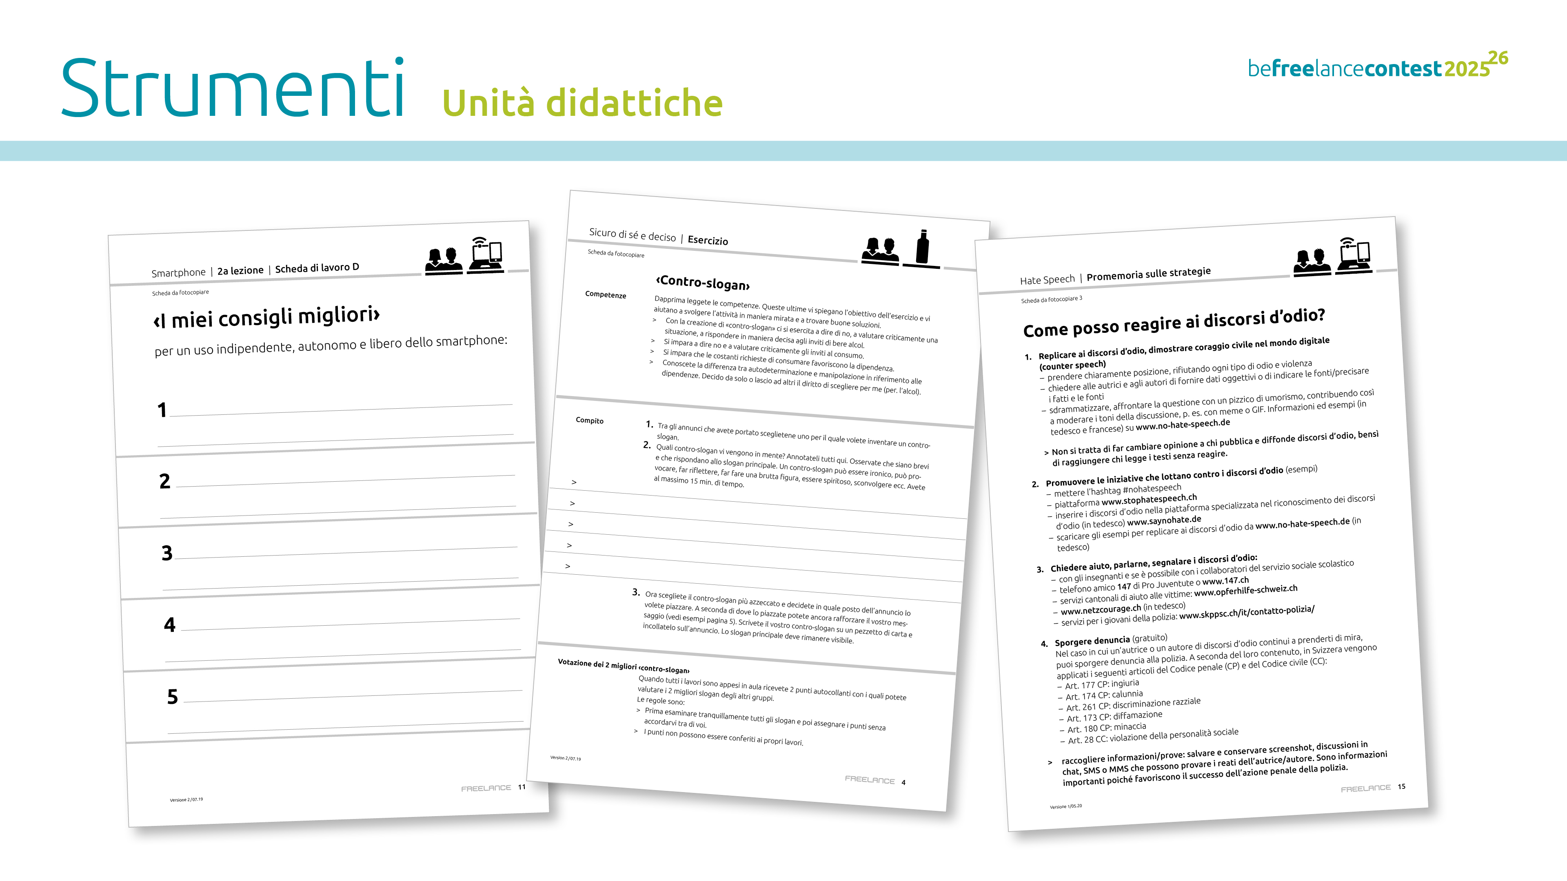
Notes:
Strumenti
Per elaborare idee efficaci sono disponibili diversi strumenti.
Per poter sviluppare messaggi ricchi di contenuto, è utile approfondire il tema scelto sulla base delle unità didattiche «befreelance».

Slide 26
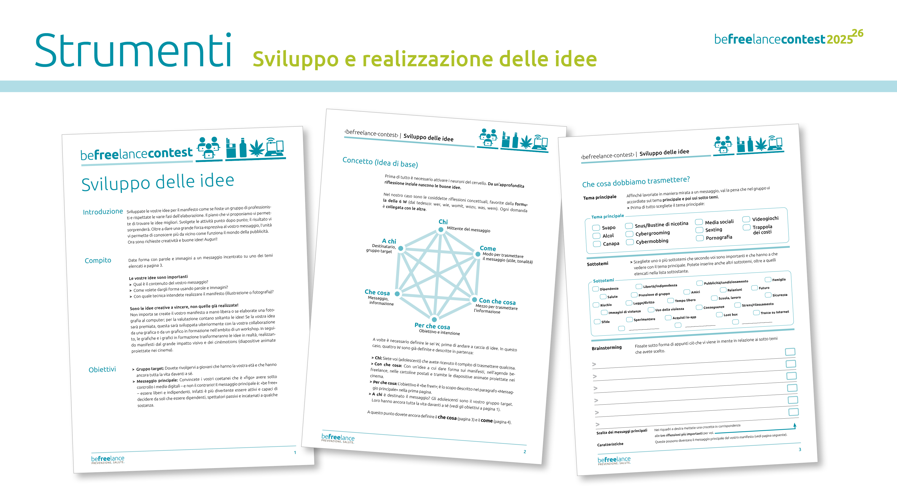
Notes:
Strumenti
Dopo aver approfondito l'argomento, progettate i vostri manifesti.
Sviluppate le vostre idee come dei professionisti: in gruppo e seguendo un piano preciso. Il documento «Sviluppo delle idee» vi aiuterà in questo compito.
Se seguirete punto per punto le indicazioni, rimarrete stupiti dal risultato ottenuto. Imparerete così a rendere il vostro messaggio efficace.

Slide 27
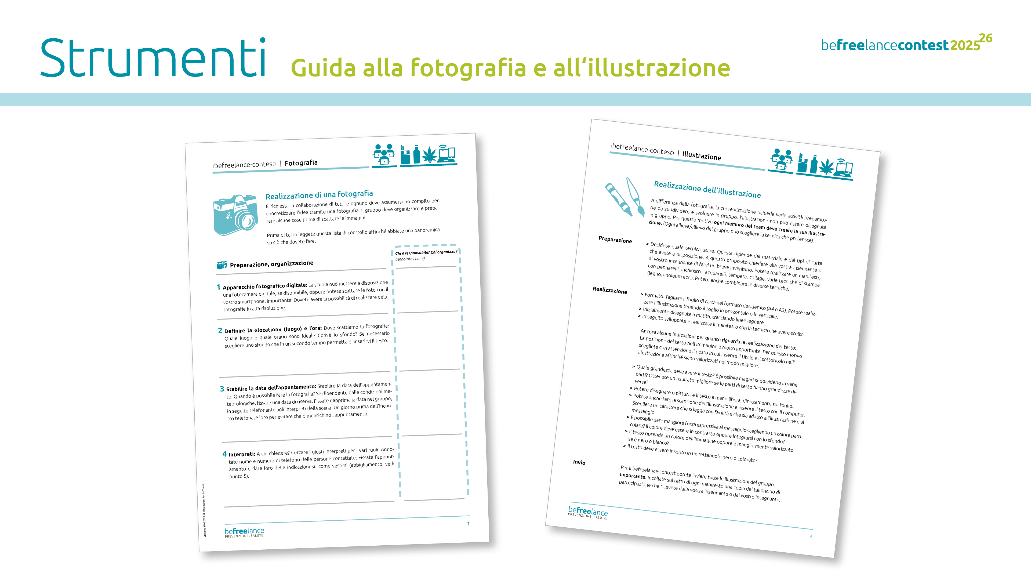
Notes:
Strumenti
A seconda che vogliate realizzare le vostre idee fotografiche o illustrative, avete a disposizione una guida adeguata.

Slide 28
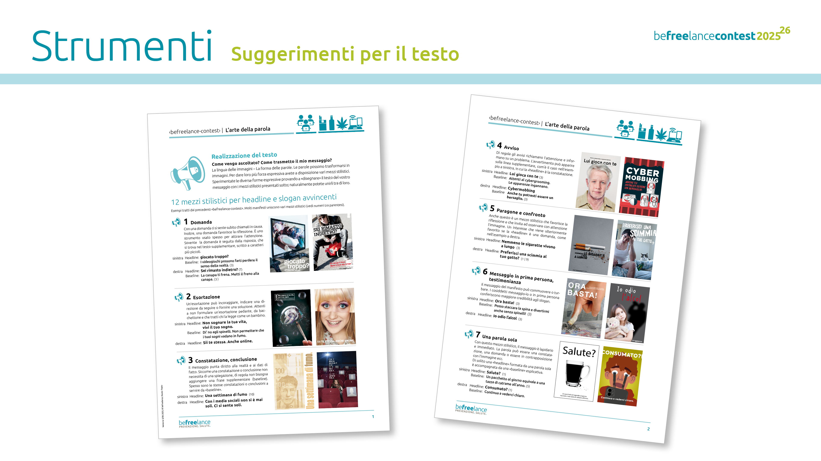
Notes:
Strumenti ausiliari (facoltativi)
Come faccio a farmi ascoltare? Come trasmetto il mio messaggio?
Il linguaggio può essere modellato come un'immagine.
12 strumenti stilistici per titoli e slogan accattivanti aiutano a formulare messaggi testuali efficaci e creativi.

Slide 29

Notes:
-

